Slide 1
第三章 物流成本控制的基本方法
第三章物流成本控制的基本方法
弹性预算法与零基预算法
目标成本法
标准成本法
因素分析法
变动成本差异的计算与分析
定额管理

Slide 2
学习目的
第三章物流成本控制的基本方法
通过本章的学习，了解零基预算法，理解目标成本法、标准成本法和定额制订的方法，初步掌握弹性预算法、连环替代法和变动成本差异的计算方法。

Slide 3
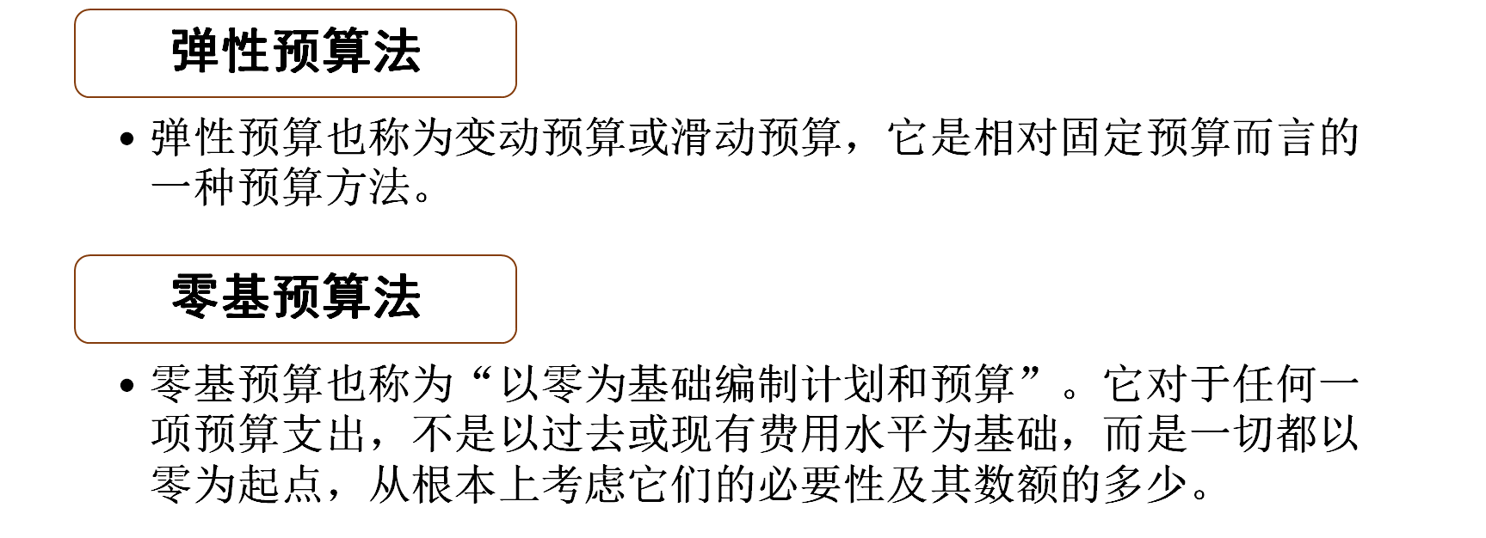
第一节 弹性预算法与零基预算法
第三章物流成本控制的基本方法

Slide 4

一、弹性预算法
第三章物流成本控制的基本方法>弹性预算法与零基预算法

Slide 5
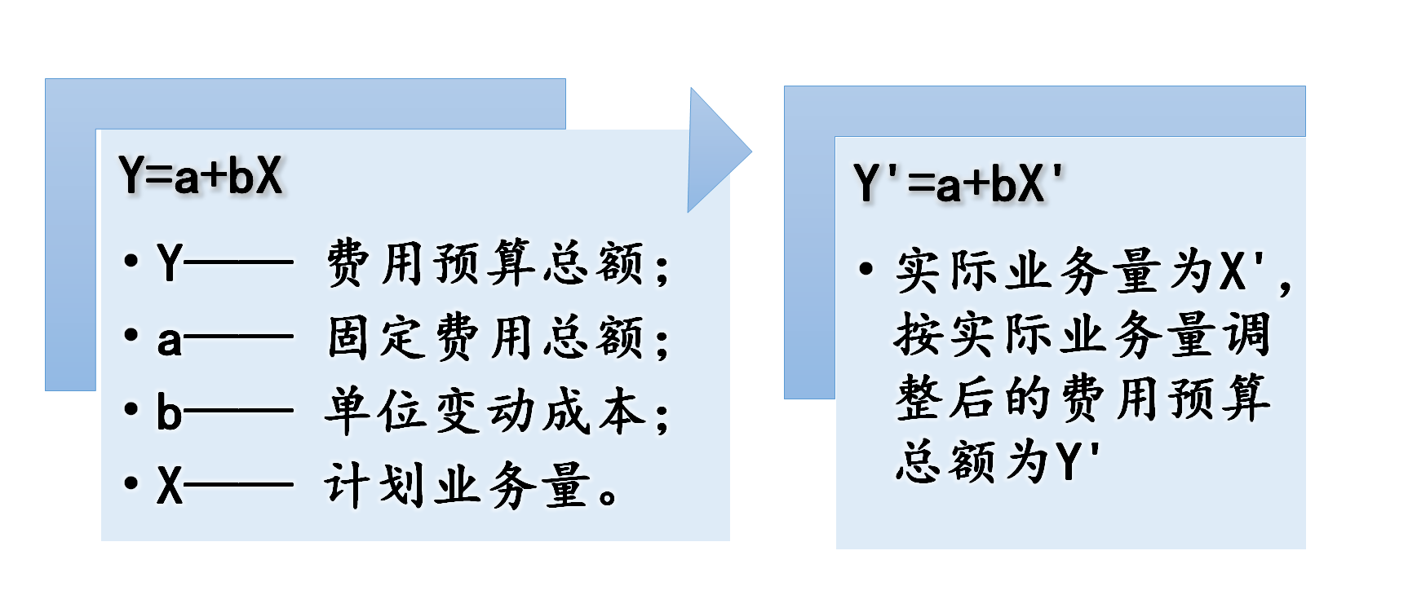
（一）弹性预算基本原理
第三章物流成本控制的基本方法>弹性预算法与零基预算法
Notes:
弹性预算的基本原理是：把成本费用按成本习性分为变动费用与固定费用两大部分，由于固定费用在其相关范围内，其总额一般不随业务量的增减而变动，因此在按照实际业务量对预算进行调整时，只需调整变动费用即可。

Slide 6
（二）弹性预算的特点
第三章物流成本控制的基本方法>弹性预算法与零基预算法
可随时按实际业务量进行调整，具有伸缩性
以成本可划分为变动费用与固定费用为前提
Notes:
弹性预算具有下述特点：
（1）弹性预算可根据各种不同的业务量水平进行编制，也可随时按实际业务量进行调整，具有伸缩性。
（2）弹性预算的编制是以成本可划分为变动费用与固定费用为前提的。
弹性预算由于可根据不同业务量进行事先编制，或根据实际业务量进行事后调整，因此具有适用范围广的优点，增强了预算对生产经营变动情况的适应性。只要各项消耗标准、价格标准等编制预算的依据不变，弹性预算就可以连续地使用下去。由于弹性预算的编制是以成本可划分为变动费用与固定费用为前提的，所以可以分清成本增加的正常与非正常因素，有利于成本分析与控制。

Slide 7
（三）弹性预算的编制
第三章物流成本控制的基本方法>弹性预算法与零基预算法
业务量计量
单位的选取
确定业务量
变动范围
选择弹性预算
的表达方式
Notes:
1．业务量计量单位的选取
业务量计量单位的选取，应以代表性强、直观性强为原则。就装卸部门来讲，其装卸费用预算的业务量计量单位通常为千操作吨，符号为10³t，取千操作吨作为业务量计量单位的代表性与直观性较强。
2．确定业务量变动范围
确定业务量变动范围应满足其业务量实际变动的需要。确定的方法有以下几种：
（1）把业务量范围确定在正常业务量的80%至120%之间。
（2）把历史上的最低业务量和最高业务量分别作为业务量范围的下限和上限。
（3）对预算期的业务量作出悲观预测和乐观预测，分别作为业务量的上限和下限。
3．选择弹性预算的表达方式
弹性预算的表达方式主要有列表法和公式法。

Slide 8
第三章物流成本控制的基本方法>弹性预算法与零基预算法
1．业务量计量单位的选取
业务量计量单位的选取，应以代表性强、直观性好为原则。就装卸部门来讲，其装卸费用预算的业务量计量单位通常为千操作吨，符号为10³t，取千操作吨作为业务量计量单位的代表性与直观性较强

Slide 9
。
第三章物流成本控制的基本方法>弹性预算法与零基预算法
2．确定业务量变动范围
确定业务量变动范围应满足其业务量实际变动的需要。确定的方法有以下几种：
（1）把业务量范围确定在正常业务量的80%至120%之间。
（2）把历史上的最低业务量和最高业务量分别作为业务量范围的下限和上限。
（3）对预算期的业务量做出悲观预测和乐观预测，分别作为业务量的上限和下限

Slide 10
第三章物流成本控制的基本方法>弹性预算法与零基预算法
3．选择弹性预算的表达方式
弹性预算的表达方式主要有列表法和公式法。

Slide 11
第三章物流成本控制的基本方法>弹性预算法与零基预算法
（1）列表法
例3-1：太行冶炼公司装卸部门在正常情况下，全年装卸作业量预计为8 600×10³t，要求在其80%至120%之间按间隔10%的装卸作业量，以及按表3-1中的各项成本费用的标准编制其弹性预算。

Slide 12
第三章物流成本控制的基本方法>弹性预算法与零基预算法
表3-1 装卸作业各项成本费用标准
项目 | 成本费用与装卸作业量关系
 | 费用总额固定不变（元） | 费用总额成正比变动（元/10³t）
一、固定成本 | 35210000 | -
1、基本工资 | 1750000 | -
2、提取的福利基金 | 760000 | -
3、基本折旧 | 18000000 | -
4、大修理基金 | 11700000 | -
5、管理费用（固定部分） | 3000000 | -
二、单位变动成本 | - | 2552.9
6、计件工资 | - | 546.0
… | … | …
14、管理费用（变动部分） | - | 69.7
Notes:
根据表3-1所列资料编制该装卸部门的装卸费用弹性预算，见表3-2。

Slide 13
第三章物流成本控制的基本方法>弹性预算法与零基预算法
表3-2 装卸费用弹性预算 单位：万元
项目 | 装卸量（10³t）
 | 6880 | 7740 | 8600 | 9460 | 10320
一、固定成本 | 3521 | 3521 | 3521 | 3521 | 3521
1、基本工资 | 175 | 175 | 175 | 175 | 175
2、提取的福利基金 | 76 | 76 | 76 | 76 | 76
3、基本折旧 | 1800 | 1800 | 1800 | 1800 | 1800
4、大修理基金 | 1170 | 1170 | 1170 | 1170 | 1170
5、管理费用（固定部分） | 300 | 300 | 300 | 300 | 300
二、变动成本 | 1757 | 1976 | 2196 | 2416 | 2634
6、计件工资 | 376 | 423 | 470 | 517 | 563
… | … | … | … | … | …
14、管理费用（变动部分） | 48 | 54 | 60 | 66 | 72
三、装卸成本总额 | 5278 | 5497 | 5717 | 5937 | 6155
四、单位成本（元/10³t） | 7671.51 | 7102.07 | 6647.67 | 6275.90 | 5964.15

Slide 14
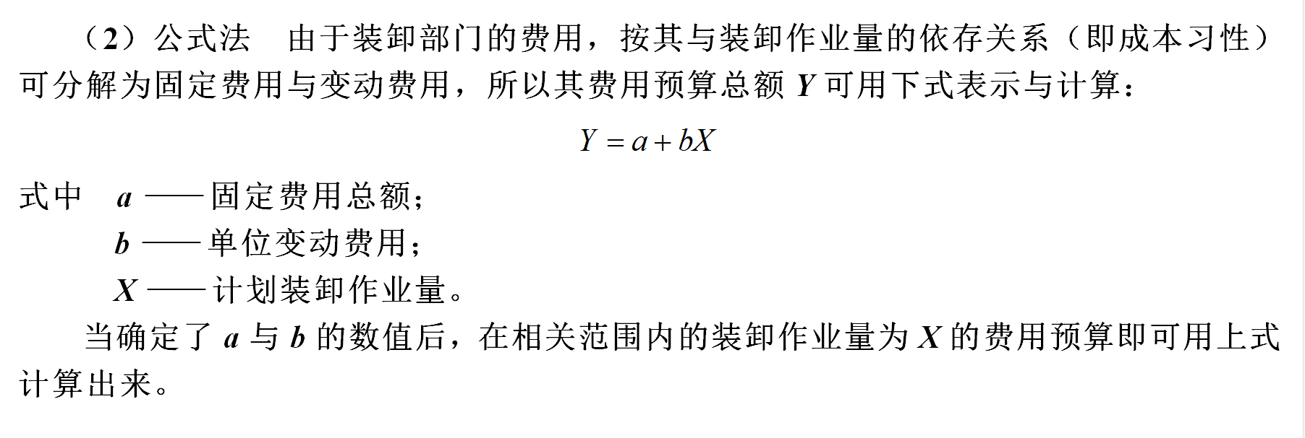
第三章物流成本控制的基本方法>弹性预算法与零基预算法

Slide 15
第三章物流成本控制的基本方法>弹性预算法与零基预算法
例3-3：以上例为例，求出a与b的数值，见表3-3。

Slide 16
第三章物流成本控制的基本方法>弹性预算法与零基预算法
表3-3 费用总额中的a与b的数值计算
 | 固定费用（元） | 变动费用（元/10³t）
 | a | b
一、固定成本 | 35 210 000 | -
1、基本工资 | 1 750 000 | -
2、提取的福利基金 | 760 000 | -
3、基本折旧 | 18 000 000 | -
4、大修理基金 | 11 700 000 | -
5、管理费用（固定部分） | 3 000 000 | -
二、单位变动成本 | - | 2 552.9
6、计件工资 | - | 546.0
… | … | …
14、管理费用（变动部分） | - | 69.7
装卸费用预算总额（Y） | 35 210 000+2 552.9X (式中：X为装卸作业量，10³t)

Slide 17
第三章物流成本控制的基本方法>弹性预算法与零基预算法
通过表3-3可计算出a与b的数值，分别为35 210 000元和2 552.9元/10³t。当装卸作业量X在6 880×10³t～10 320×10³t之间变动时，均可用下式计算出相应的费用预算总额
Y=35 210 000+2 552.9X
如果，太行冶炼公司装卸部门当年实际装卸作业量为8 720×10³t，则相应的费用预算总额为
35 210 000+2 552.9×8 720=57 471 288（元）
平均每千操作吨费用预算额为
57 471 288÷8 720=6 590.74（元/10³t）

Slide 18
第二节 目标成本法
第三章物流成本控制的基本方法>
目标成本的作用
通过对目标成本的确认，并在实际工作中为之努力，将使目标成本发挥作用
目标成本确定的方法
倒扣测算法，比价测算法，本量利分析法，功能成本分析法
目标成本法运用原则
运用目标成本法控制成本，并不是为了单纯地削减成本。
Notes:
目标成本是一种预计成本，是指产品、劳务、工程项目等在其生产经营活动开始前，根据预定的目标所预先制定的产品、劳务、工程项目等在生产和营建过程中各种耗费的标准，是成本责任单位、成本责任人为之努力的方向与目标。

Slide 19
第三章物流成本控制的基本方法>目标成本法
目标成本法基本过程
目标
指标
措施
实施
检查
评价
考核
改进
目标

Slide 20
第三章物流成本控制的基本方法>目标成本法
一、目标成本的作用
充分调动各方主动性、积极性
是有效地进行成本比较的尺度
注重影响成本差异的重要因素
Notes:
通过对目标成本的确认，并在实际工作中为之努力，将使目标成本发挥以下作用：
（1）充分调动企业各个部门或各级组织以及职工个人的工作主动性、积极性，使上下级之间、部门之间、个人之间相互配合，围绕共同的成本目标而努力做好本职工作。
（2）目标成本是有效地进行成本比较的一种尺度。将成本指标层层分解落实，使其与实际发生的生产费用进行对比，揭示差异，查明原因，采取措施，以防止损失和浪费的发生，起到控制成本的作用。
（3）确认目标成本的过程，也是深入了解和认识影响成本各因素的主次关系及其对成本的影响程度的过程，这将有利于企业实行例外管理原则，将管理的重点转到影响成本差异的重要因素上，从而加强成本控制。

Slide 21
第三章物流成本控制的基本方法>目标成本法
二、目标成本确定的方法
倒扣
测算法
比价
测算法
本量利
分析法
功能成本
分析法
Notes:
通过对目标成本的确认，并在实际工作中为之努力，将使目标成本发挥以下作用：
（1）充分调动企业各个部门或各级组织以及职工个人的工作主动性、积极性，使上下级之间、部门之间、个人之间相互配合，围绕共同的成本目标而努力做好本职工作。
（2）目标成本是有效地进行成本比较的一种尺度。将成本指标层层分解落实，使其与实际发生的生产费用进行对比，揭示差异，查明原因，采取措施，以防止损失和浪费的发生，起到控制成本的作用。
（3）确认目标成本的过程，也是深入了解和认识影响成本各因素的主次关系及其对成本的影响程度的过程，这将有利于企业实行例外管理原则，将管理的重点转到影响成本差异的重要因素上，从而加强成本控制。

Slide 22
（一）倒扣测算法
第三章物流成本控制的基本方法>目标成本法
Notes:
倒扣测算法是根据通过市场调查确定的顾客或服务对象可接受的单位价格（如售价、劳务费率等），扣除企业预期达到的单位产品利润和根据国家规定的税率预计的单位产品税金以及预计单位产品期间费用而倒算出单位产品目标成本的方法。

Slide 23
例【3-3】某新产品预计单位产品售价为2 000元/件，单位产品目标利润为300元/件，国家规定该产品税率为10%，预计单位产品期间费用为200元/件。据倒扣测算法计算式，可求得该产品的目标成本。
第三章物流成本控制的基本方法>目标成本法

Slide 24
该产品单位产品目标成本为
2000−300−2000×10%−200=1300元
第三章物流成本控制的基本方法>目标成本法

Slide 25
第三章物流成本控制的基本方法>目标成本法
（二）比价测算法
比价测算法是将新产品与曾经生产过的功能相近的老产品进行对比，凡新老产品结构相同的零部件，按老产品现有成本指标测定，与老产品不同的部件，应按预计的新的材料消耗定额、工时定额、费用标准等加以估价测定。这种方法适用于对老产品进行技术改造的目标成本的测定。
Notes:
比价测算法是将新产品与曾经生产过的功能相近的老产品进行对比，凡新老产品结构相同的零部件，按老产品现有成本指标测定，与老产品不同的部件，应按预计的新的材料消耗定额、工时定额、费用标准等加以估价测定。这种方法适用于对老产品进行技术改造的目标成本的测定。

Slide 26
第三章物流成本控制的基本方法>目标成本法
例3-4：某企业在T-1型产品的基础上，通过技术改造，推出T-2型新产品。原T-1型产品单位产品成本为100元，共由甲、乙、丙、丁4个零件组成。T-2型产品中的甲零件选材，改用工程塑料以代替不锈钢材料，每件节约成本3元；乙零件提高抛光精度，每件增加成本2元；丁材料进行烤漆工艺处理，每件增加成本3元；丙零件材料与工艺无变化。
据此可推定T-2型产品的单位产品目标成本为
100−3+2+3=102（元）

Slide 27
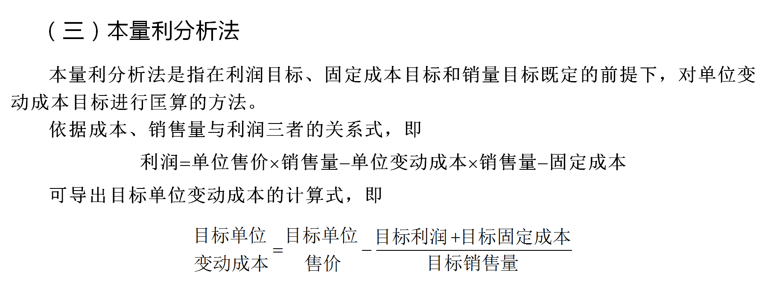
第三章物流成本控制的基本方法>目标成本法

Slide 28
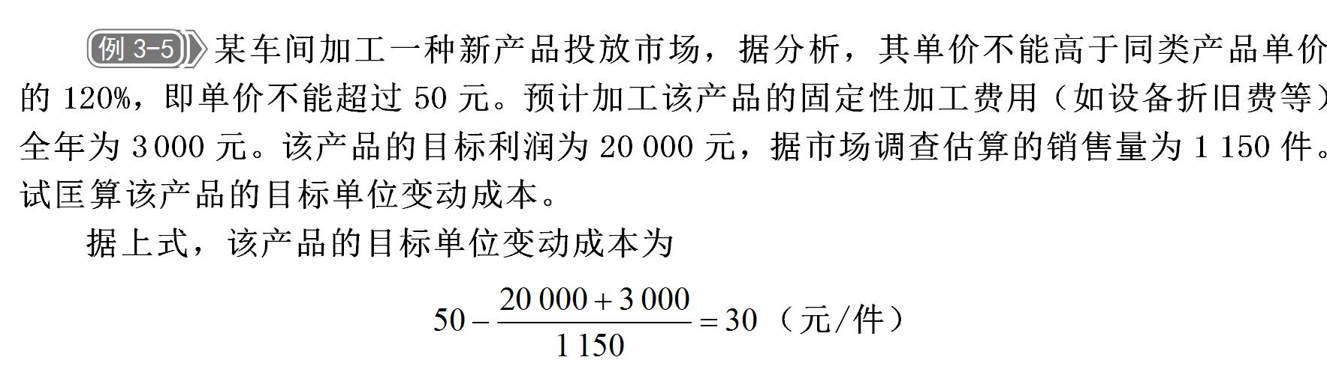
第三章物流成本控制的基本方法>目标成本法
Notes:
其实在匡算产品目标单位变动成本之前，先要确定其目标固定成本，两者相互依存，两者之和（指以目标单位变动成本和预计销售量计算的目标变动成本总额与目标固定成本总额之和）形成目标总成本。

Slide 29
第三章物流成本控制的基本方法>目标成本法
（四）功能成本分析法
功能成本分析原理
提高价值的途径
功能分析的步骤

Slide 30
第三章物流成本控制的基本方法>目标成本法
（四）功能成本分析法
1．功能成本分析原理
功能成本分析是根据价值工程原理，对所生产或研制的产品或对所提供服务的功能与成本的匹配关系，试图以尽可能少的成本为用户提供其所需求的必要功能或必要服务，或按功能与成本的匹配关系，将产品成本按组成产品的各个零部件的必要功能进行合理分配，以达到优化成本设计和实现成本控制目的的一种方法。

Slide 31
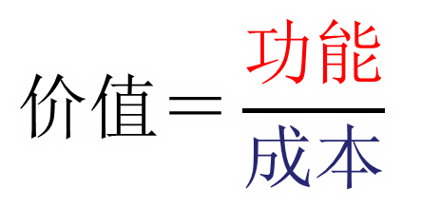
第三章物流成本控制的基本方法>目标成本法
功能与成本的关系从理论上讲可表示为
指一种新产品、零件或一项服务的用途
指产品的寿命周期成本
表明以某种代价取得某种使用价值是否合理
Notes:
功能成本分析是根据价值工程原理，对所生产或研制的产品或对所提供服务的功能与成本的匹配关系，试图以尽可能少的成本为用户提供其所需求的必要功能或必要服务，或按功能与成本的匹配关系，将产品成本按组成产品的各个零部件的必要功能进行合理分配，以达到优化成本设计和实现成本控制目的的一种方法。
功能与成本的关系从理论上讲可表示为(见公式)
上式中的功能是指一种新产品、零件或一项服务所具有的用途（或使用价值）；成本是指产品的寿命周期成本（即生产成本与使用成本之和）；价值是功能与成本的比值，与通常的价值概念并不相同，它表明以某种代价（成本耗费）取得某种使用价值是否合理、是否值得、是否必要。

Slide 32
2．提高价值的途径
第三章物流成本控制的基本方法>目标成本法
产品功
能不变
产品功
能提高
功能适
当降低
成本不变
×
√
×
成本略增
×
√
×
成本降低
√
√
√
Notes:
（1）在产品功能不变的前提下降低成本。
（2）在成本不变的前提下提高产品的功能。
（3）在产品成本略有增加的同时，显著增加产品的功能。
（4）在不影响产品主要功能的前提下，适当降低一些次要功能，或消除不必要的功能，从而使成本显著降低。
（5）运用科技手段，或改变产品结构、采用新工艺新材料等措施，既提高功能又降低成本。

Slide 33
第三章物流成本控制的基本方法>目标成本法
3．功能分析的步骤
计算功能评价系数
计算价值系数
计算成本降低额
确定各零件按功能评价系数和产品目标成本要求的升降幅度
计算成本系数
产品目标成本分配
拟定降低成本的措施
对控制的重点采取必要的措施合理地实现降低任务
Notes:
从上式中可以看出，功能评价系数是反映某零件功能重要程度的一个指标。根据价值工程原理，某零件的成本高低应与该零件的功能重要程度相匹配；换句话说，某零件的功能评价系数数值比其他零件高，则应配以较高的成本。同理，假如某零件的成本较高，但其功能在产品中相对较低，则说明这个零件的成本分析偏高，应予以改进。
功能的高低好差，通常是一个定性的概念，如何对其进行量化评价，是一件较难的工作。这里介绍的功能评价系数计算式所采用的量化方法，就是将组成某单位产品的各个零部件逐一地进行一对一的比较，进而确定其相对的重要程度，即汇总求出各零件的功能分数，并据以计算出各零件的功能评价系数。
为使其评价客观一些、合理一些，在实际中可由几个有关的专业人员（如产品设计人员、材料定额人员、采购人员等）分别进行评价，然后用平均分数来表示零件的功能分数。

Slide 34
第三章物流成本控制的基本方法>目标成本法
（1）计算功能评价系数，计算式为
Notes:
3．功能成本分析法的步骤
（1）计算功能评价系数，其计算式为
从上式中可以看出，功能评价系数是反映某零件功能重要程度的一个指标。根据价值工程原理，某零件的成本高低应与该零件的功能重要程度相匹配；换句话说，某零件的功能评价系数数值比其他零件高，则应配以较高的成本。同理，假如某零件的成本较高，但其功能在产品中相对较低，则说明这个零件的成本分析偏高，应予以改进。
功能的高低好差，通常是一个定性的概念，如何对其进行量化评价，是一件较难的工作。这里介绍的功能评价系数计算式所采用的量化方法，就是将组成某单位产品的各个零部件逐一地进行一对一的比较，进而确定其相对的重要程度，即汇总求出各零件的功能分数，并据以计算出各零件的功能评价系数。
为使其评价客观一些、合理一些，在实际中可由几个有关的专业人员（如产品设计人员、材料定额人员、采购人员等）分别进行评价，然后用平均分数来表示零件的功能分数。

Slide 35
例3-6：甲产品由8个零件组装而成，各零件的功能分数由8位专家进行评价（即强制打分）。若以A、B、C、D、E、F、G、H分别表示这8个零件的名称，在此给出其中的一位专家（专家甲）对这8个零件功能的评价结果（见表3-4），以及这8位专家的功能评价汇总结果（见表3-5）。
第三章物流成本控制的基本方法>目标成本法

Slide 36
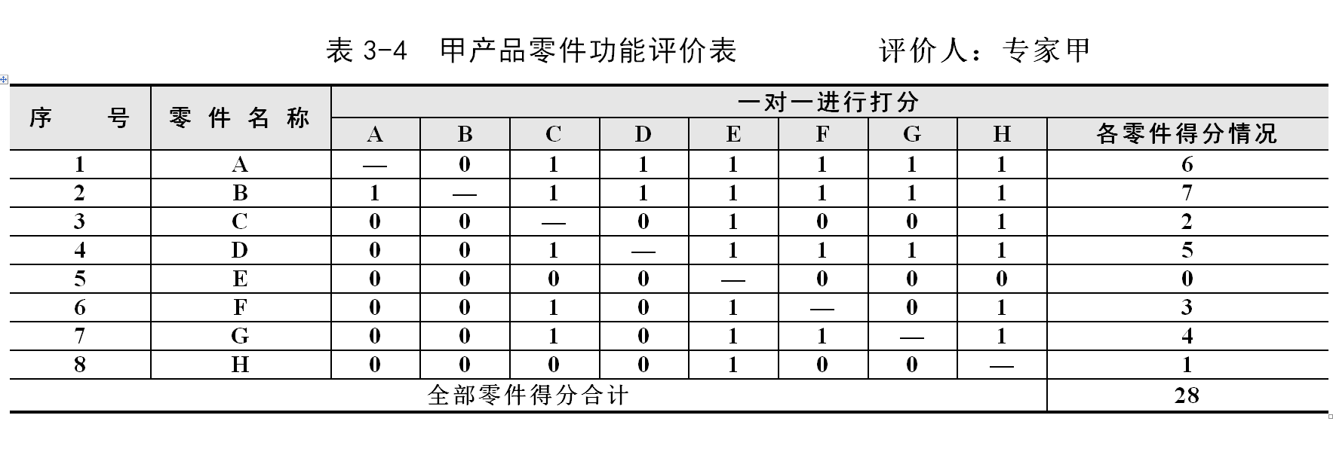
第三章物流成本控制的基本方法>目标成本法
Notes:
若以A、B、C、D、E、F、G、H分别表示这8个零件的名称，在此给出其中的一位专家（专家甲）对这8个零件功能的评价结果（见表3-4），以及这8位专家的功能评价汇总结果（见表3-5）。

Slide 37
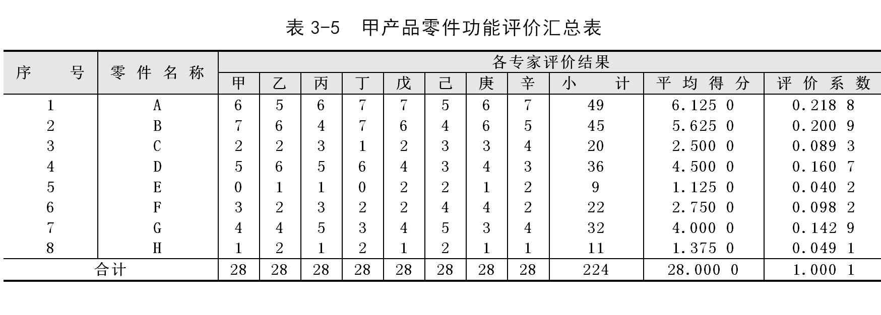
第三章物流成本控制的基本方法>目标成本法

Slide 38
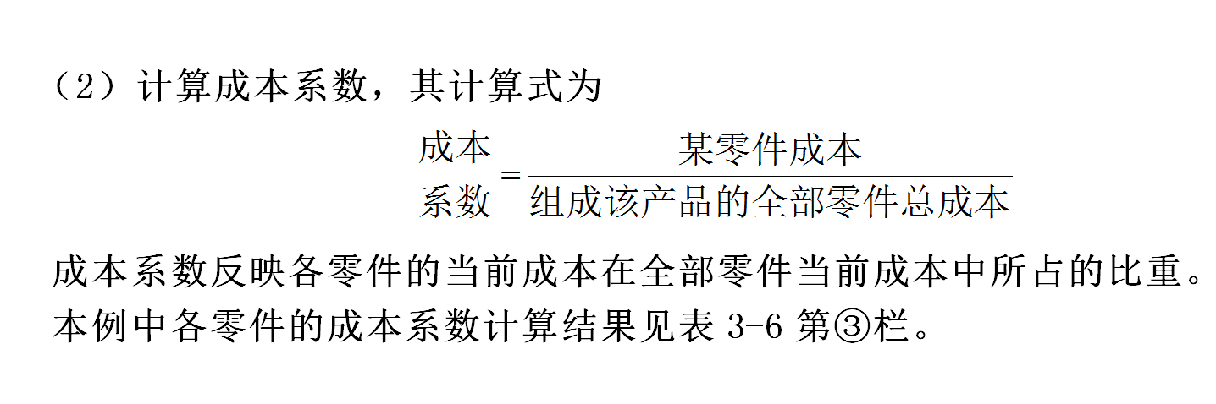
第三章物流成本控制的基本方法>目标成本法
Notes:
成本系数反映各零件的当前成本在全部零件当前成本中所占的比重。本例中各零件的成本系数计算结果见表3-6第③栏。注：表中标有“？”的价值系数表示该零件的成本匹配过剩；标有“*”的价值系数表示该零件的成本匹配不足。

Slide 39
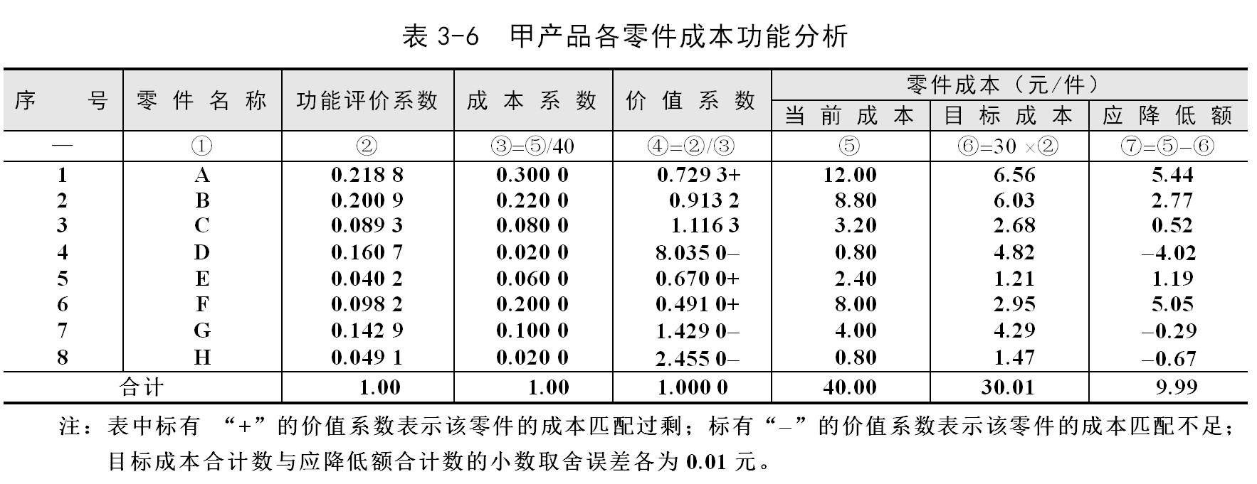
第三章物流成本控制的基本方法>目标成本法

Slide 40
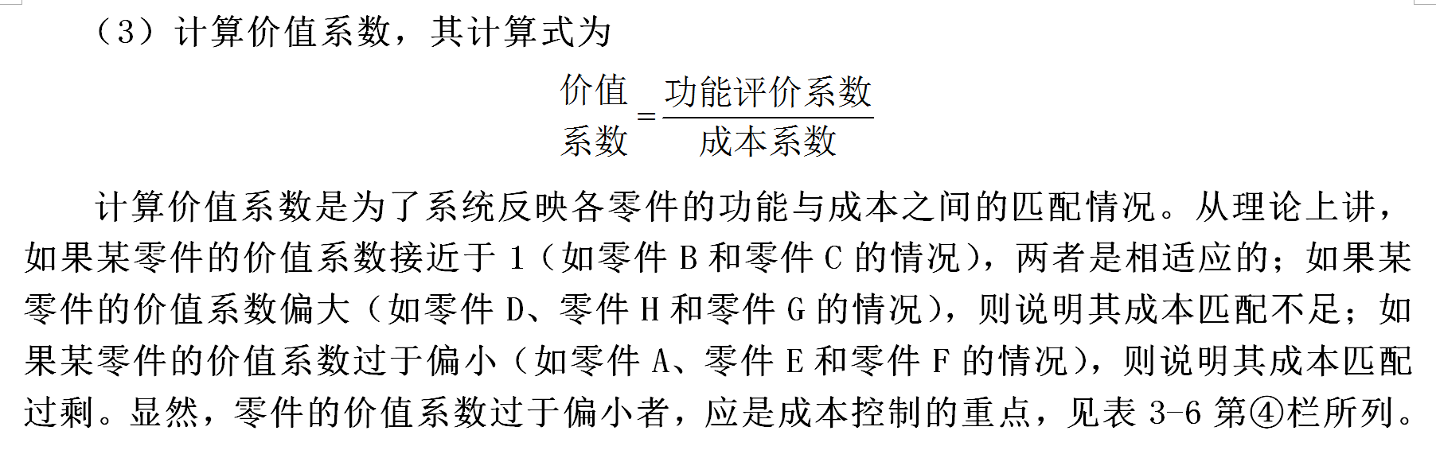
第三章物流成本控制的基本方法>目标成本法

Slide 41
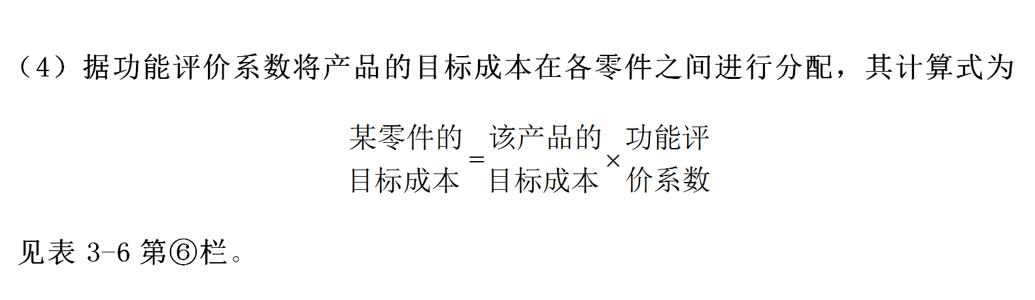
第三章物流成本控制的基本方法>目标成本法

Slide 42
第三章物流成本控制的基本方法>目标成本法
（5）计算各零件的成本降低额，以确定各零件按功能评价系数和产品目标成本要求的升降幅度，见表3-6第⑦栏。
（6）拟定降低成本的措施。功能成本分析法的关键，并非只是计算出其各零件的目标成本和确定其成本应降低额，重要的是如何对成本控制的重点零件采取必要的措施与方法，使其合理地实现降低任务。例如，根据各零件的目标成本，选择适当的工艺方法和适当的原材料等，使设计成本切实控制在目标成本之内。
Notes:
确定目标成本的方法除上述几种方法外还可以直接选择某一先进成本作为目标成本，它可以是国内外同种产品的先进成本，也可是本企业历史最好的成本水平，还可以是按平均先进水平制定的定额成本或标准成本；也可以根据企业的历史成本结合未来的成本降低措施和上级下达的成本降低任务进行综合测算确定。

Slide 43
第三章物流成本控制的基本方法>目标成本法
三、目标成本法运用原则
因此如何科学地降低成本，求得生产成本和产品质量的均衡是目标成本管理的重要命题。
要把目标成本层层分解到各个部门甚至个人。
由于目标成本是根据预测和企业经营目标要求制定的、一定规划期内所要实现的成本水平。所以目标成本应比已经达到的实际成本要低，但又是经过努力可以达到的。

Slide 44
第三节 标准成本法
第三章物流成本控制的基本方法>标准成本法
标准成本法
的含义
标准成本有两种含义
标准成本
的分类
理想标准成本、正常标准成本和现实标准成本。
标准成本
的制定
标准成本均应分为用量标准和价格标准。
标准成本法
的适用范围
适用于产品品种较少的大批量生产企业
标准成本法
的用途
作为成本控制的依据
标准成本法
的特点
差异明细化
成本责任化

Slide 45
第三章物流成本控制的基本方法>标准成本法
一、标准成本与标准成本法的含义
1．标准成本
标准成本有两种含义：一是指“单位产品的标准成本”，它是根据产品的标准消耗量和标准单价计算出来的；二是指“实际产量的标准成本”，它是根据实际产品产量和成本标准计算出来的。
2．标准成本法
标准成本法是指以预先制定的标准成本为基础，用标准成本与实际成本进行比较，核算和分析成本差异的一种产品成本计算方法，也是加强成本控制、评价经济业绩的一种成本控制制度。它的核心是按标准成本记录和反映产品成本的形成过程和结果，并借以实现对成本的控制。
Notes:
一、标准成本与标准成本法的含义
1．标准成本
标准成本有两种含义：
一是指“单位产品的标准成本”，它是根据产品的标准消耗量和标准单价计算出来的，表达式为
二是指“实际产量的标准成本”，它是根据实际产品产量和成本标准计算出来的，表达式为
2．标准成本法
标准成本法是指以预先制定的标准成本为基础，用标准成本与实际成本进行比较，核算和分析成本差异的一种产品成本计算方法，也是加强成本控制、评价经济业绩的一种成本控制制度。它的核心是按标准成本记录和反映产品成本的形成过程和结果，并借以实现对成本的控制。

Slide 46
第三章物流成本控制的基本方法>标准成本法
二、标准成本的分类
按照制定标准成本所依据的生产技术和经营水平分类，可分为理想标准成本、正常标准成本和现实标准成本。
理想标准成本是现有生产条件所能达到的最优水平的成本，这种成本难以实际运用；正常标准成本是根据正常的工作效率、正常的生产能力利用程度和正常价格等条件制定的标准成本，它一般只用来估计未来的成本变动趋势；现实标准成本，是根据适用期合理的耗费量、合理的耗费价格和生产能力可能利用程度等条件制定的切合适用期实际情况的一种标准成本，标准成本法一般采用这种标准成本。

Slide 47
第三章物流成本控制的基本方法>标准成本法
三、标准成本的制定
产品成本一般由直接材料、直接人工和制造费用三大部分构成，标准成本也应按这三大部分分别确定。标准成本的制定可以通过编制标准成本单来进行。
在制定时，其中每一个项目的标准成本均应分为用量标准和价格标准。其中，用量标准包括单位产品消耗量、单位产品人工小时等，价格标准包括原材料单价、小时工资率、小时制造费用分配率等。

Slide 48
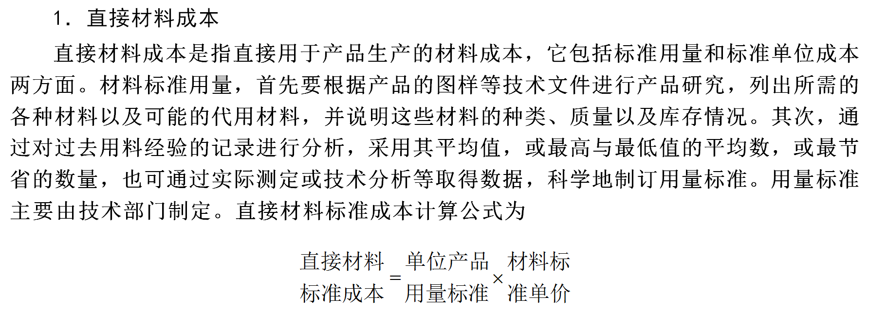
第三章物流成本控制的基本方法>标准成本法

Slide 49
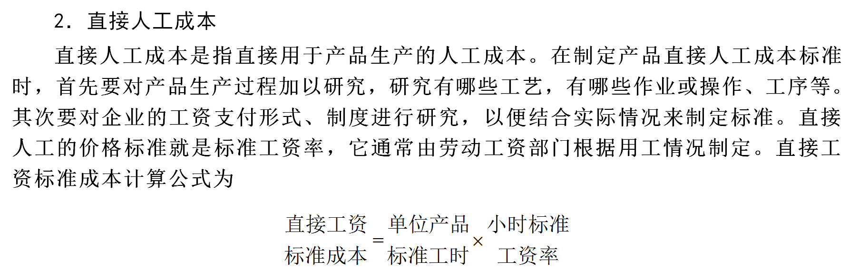
第三章物流成本控制的基本方法>标准成本法

Slide 50
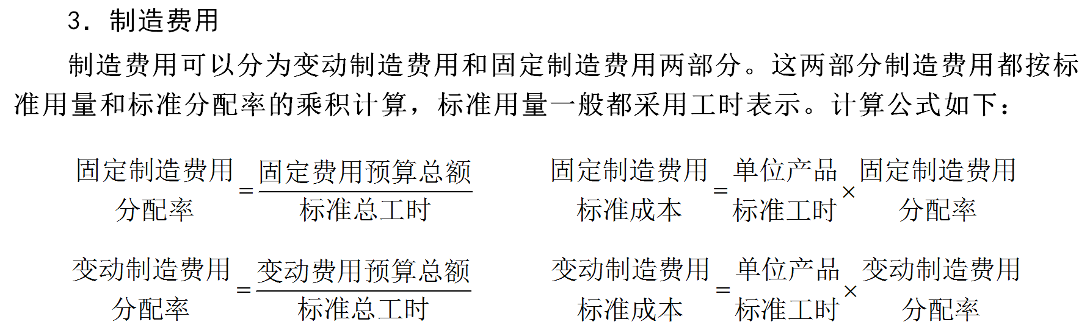
第三章物流成本控制的基本方法>标准成本法

Slide 51
第三章物流成本控制的基本方法>标准成本法
四、标准成本法的适用范围
标准成本法适用于产品品种较少的大批量生产企业，而单件、批量小和试制性生产的企业则比较少用。
标准成本法可以简化存货核算的工作量，对于存货品种变动不大的企业尤为适用。
标准成本法关键在于标准成本的制定，标准成本要有合理性、切实可行性，并要求有高水平的技术人员和健全的管理制度。
标准成本法适用于标准管理水平较高而且产品的成本标准比较准确、稳定的企业。我国工业企业的产品成本如果平时按标准成本计算，月末必须调整为实际成本。

Slide 52
第三章物流成本控制的基本方法>标准成本法
五、标准成本法的用途
（1）作为成本控制的依据
（2）代替实际成本作为存货计价的依据
（3）作为经营决策的成本信息
（4）作为登记账簿的计价标准
Notes:
五、标准成本法的用途
（1）作为成本控制的依据 通过计算与分析实际成本与标准成本的偏差，确定偏差产生的因素及影响数值，进而明确成本控制的方向与目标。
（2）代替实际成本作为存货计价的依据 由于标准成本中已去除了各种不合理因素，以它为依据，进行材料在产品和产成品的计价，可使存货计价建立在更加健全的基础上。
（3）作为经营决策的成本信息 由于标准成本代表了成本要素的合理近似值，因而可以作为定价依据，并可作为本量利分析的原始数据资料，以及估算产品未来成本的依据。
（4）作为登记账簿的计价标准 使用标准成本来记录材料、在产品和销售账户，可以简化日常的账务处理和报表的编制工作。标准成本管理是一个较为复杂的体系，与企业各项活动密切相关，实际当中可采用相关软件来进行数据处理。标准成本管理系统与企业各项管理工作的关系如图3-1所示。

Slide 53
第三章物流成本控制的基本方法>标准成本法
六、标准成本法的特点
1．脱离标准成本的差异明细化
标准成本法下的差异具体包括材料成本差异，直接人工成本差异，变动制造费用差异，固定制造费用差异四大项九种，设置口径较细。
2．设置专门科目核算各种差异
标准成本法下要为各种成本差异专门设置许多总账科目进行核算，
3．成本责任化
标准成本法下，成本必须分为变动成本和固定成本，分清哪些责任由采购部门负责（如材料价格差异），哪些责任由车间负责（如材料用量差异），哪些责任由生产部门负责（如固定制造费用开支差异）等。
Notes:
六、标准成本法的特点
1．脱离标准成本的差异明细化
标准成本法往往根据一定时期实际产量的实际消耗量和实际价格与实际产量的标准消耗量和标准价格的计算比较来揭示差异。标准成本法下的差异具体包括材料成本差异（材料用量差异、材料价格差异），直接人工成本差异（直接人工工资率差异、直接人工效率差异），变动制造费用差异（变动制造费用开支差异、变动制造费用效率差异），固定制造费用差异（固定制造费用开支差异、固定制造费用能力差异、固定制造费用效率差异）等四大项九种，设置口径较细。
2．设置专门科目核算各种差异
标准成本法下要为各种成本差异专门设置许多总账科目进行核算，如：对材料成本差异，应设置“材料价格差异”和“材料用量差异”账户；对固定制造费用差异，应设置“固定制造费用开支差异、固定制造费用能力差异和固定制造费用效率差异”等账户，并详列于利润表中。
3．成本责任化
标准成本法下，成本必须分为变动成本和固定成本，分清哪些责任由采购部门负责（如材料价格差异），哪些责任由车间负责（如材料用量差异），哪些责任由生产部门负责（如固定制造费用开支差异）等。资料详细、系统，强调全面管理，有利于各职能部门、生产车间分清责任、相互配合，有利于经济责任制的建立。

Slide 54
第四节 因素分析法
第三章物流成本控制的基本方法>因素分析法
1
连环替代法
2
差额分析法
3
因素变动率分析法
Notes:
因素分析法是用于分析经济现象总变动中各个因素影响程度的统计分析方法。本节介绍其中较为常用的连环替代法、差额分析法和因素变动率分析法。
在成本分析中采用因素分析法，就是将构成成本（因变量）的各种因素（自变量），逐一测定其数值变动对成本实际数与计划数（或预算数）之差的影响程度，并据此对企业的物流成本计划（或预算）执行情况做出评价。

Slide 55
一、连环替代法
第三章物流成本控制的基本方法>因素分析法
连环替代法基本原理
乘积关系的连环替代分析
连环替代法运用原则
Notes:
成本分析所采用的连环替代法，也叫“连锁替代法”，是在测定各个因素变动对相应成本指标的影响数值时，通常使用的方法。
这种分析方法的思路是：某一成本指标M由A₁，A₂，… A，… A_{n}诸因素所构成，当诸因素数值发生变动时，即A₁，A₂，… A，… A_{n}分别变化为A₁'， A₂' ，… A'，… A_{n}'时，则成本指标M变化为M'。如果以各因素的变化值A₁'， A₂' ，… A'，… A_{n}'（通常为实际数）依次逐个地替换其原值（通常为标准数、计划数或上期数），每次替换后所得的结果减去前一次结果，其差额即为该次所替换的那个因素的影响数值。

Slide 56
第三章物流成本控制的基本方法>因素分析法
一、连环替代法
这种分析方法的思路是：某一成本指标M由A₁，A₂，… A，… A_{n}诸因素所构成，当诸因素数值发生变动时，即A₁，A₂，… A，… A_{n}分别变化为A₁‘， A₂’ ，… A‘，… A_{n}’时，则成本指标M变化为M‘。如果以各因素的变化值A₁’， A₂‘ ，… A’，… A_{n}‘（通常为实际数）依次逐个地替换其原值（通常为标准数、计划数、预算数或上期数），每次替换后所得的结果减去前一次结果，其差额即为该次所替换的那个因素的影响数值。
Notes:
一、连环替代法
连环替代法是根据因素之间的内在依存关系，依次测定各因素变动对经济指标差异影响的一种分析方法。它是在测定各个因素变动对相应成本指标的影响数值时，通常使用的方法。
这种分析方法的思路是：某一成本指标M由A₁，A₂，… A，… A_{n}诸因素所构成，当诸因素数值发生变动时，即A₁，A₂，… A，… A_{n}分别变化为A₁'， A₂' ，… A'，… A_{n}'时，则成本指标M变化为M'。如果以各因素的变化值A₁'， A₂' ，… A'，… A_{n}'（通常为实际数）依次逐个地替换其原值（通常为标准数、计划数、预算数或上期数），每次替换后所得的结果减去前一次结果，其差额即为该次所替换的那个因素的影响数值。

Slide 57
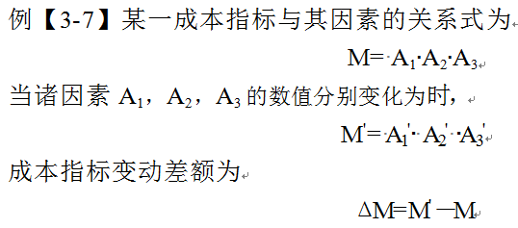
（一）乘积关系的连环替代分析
第三章物流成本控制的基本方法>因素分析法
Notes:
通过因素变化值Ai，的依次替换原值Ai，来测定其对ΔM的影响数值，方法如表3-7所示。

Slide 58
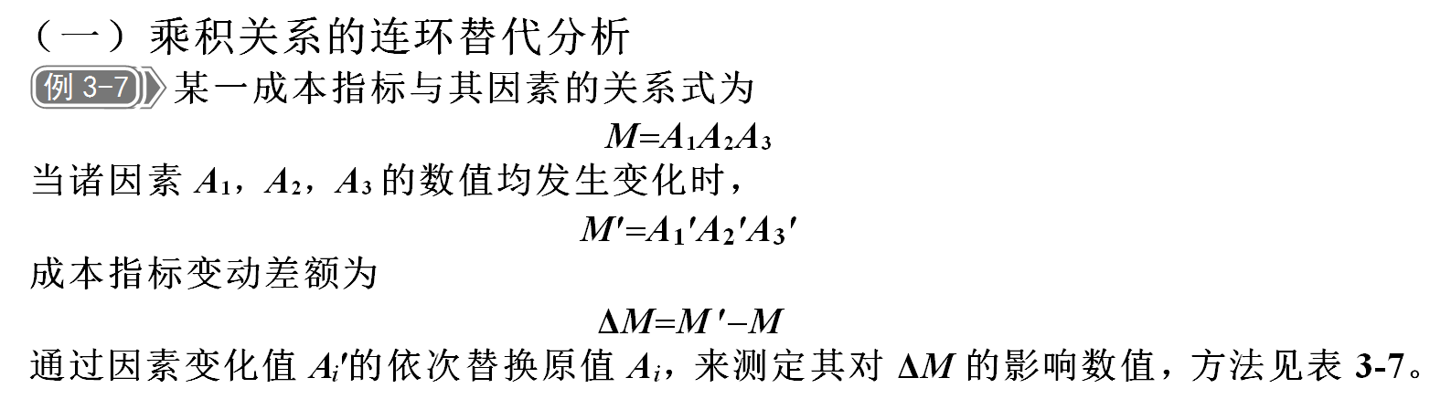
第三章物流成本控制的基本方法>因素分析法

Slide 59
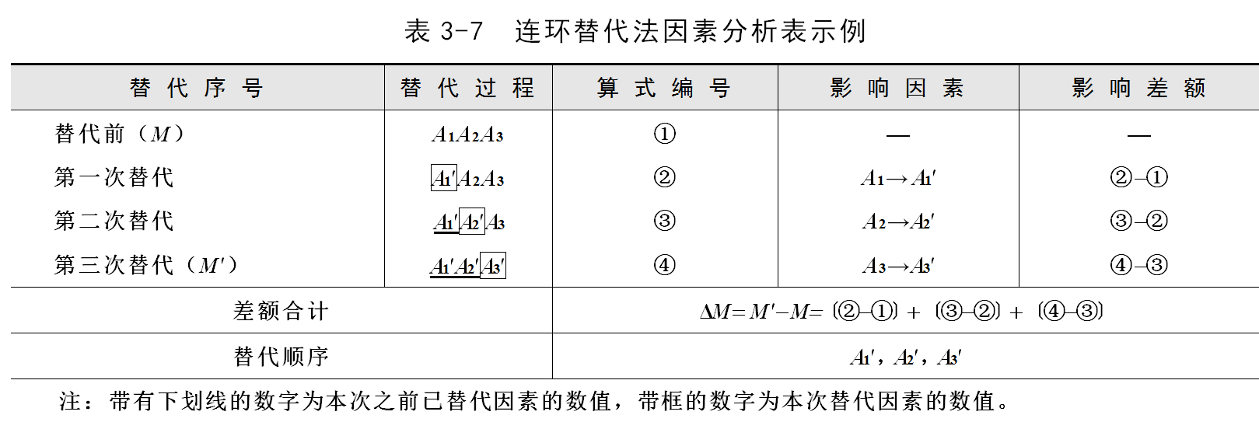
第三章物流成本控制的基本方法>因素分析法

Slide 60
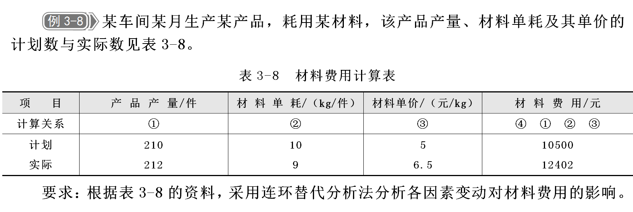
第三章物流成本控制的基本方法>因素分析法

Slide 61
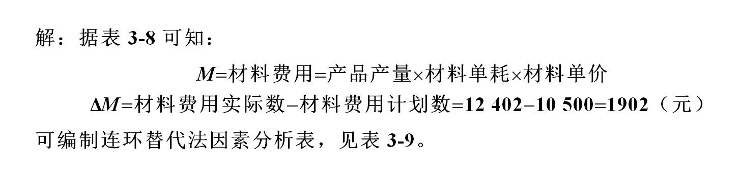
第三章物流成本控制的基本方法>因素分析法

Slide 62
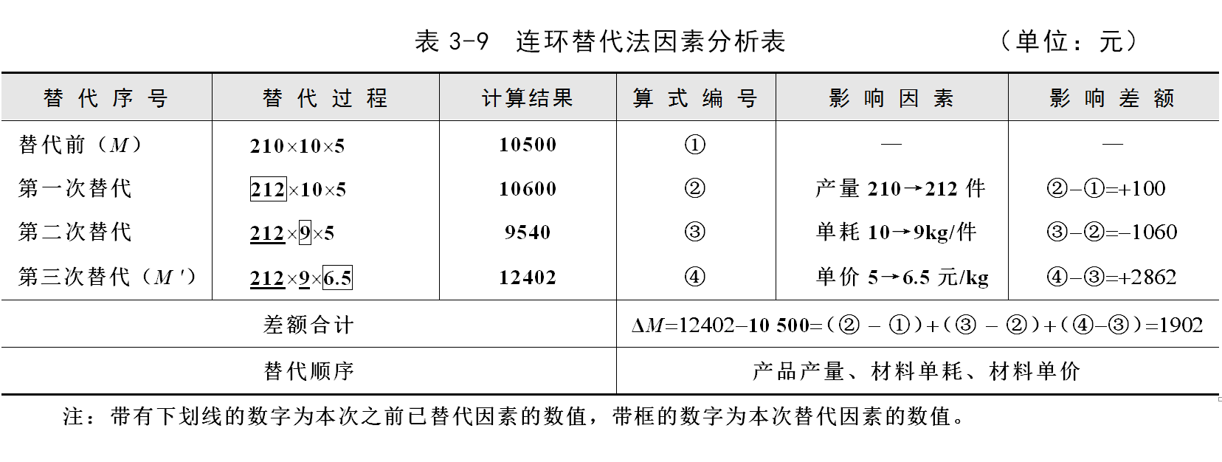
第三章物流成本控制的基本方法>因素分析法

Slide 63
第三章物流成本控制的基本方法>因素分析法
（二）连环替代法运用原则
（1）将要分析的某项经济指标构造为若干个因素的关系式，应注意经济指标的组成因素应能够反映形成该项指标差异的内在构成原因，否则，计算的结果就不准确。
（2）计算成本指标的实际数与基期数（如计划数、上期数等），从而形成两个相联系的成本指标。
（3）合理确定各因素的替代顺序。一般是先替代数量指标，后替代质量指标；先替代实物量指标，后替代货币量指标；先替代主要指标，后替代次要指标。
（4）计算替代指标。其方法是以基期数为基础，用实际指标体系中的各个因素，逐步顺序地替换。
（5）计算各因素变动对经济指标的影响程度。
（6）将各因素变动对经济指标影响程度的数额相加，应与该项经济指标实际数与基期数的差额（即分析对象）相等。

Slide 64
第三章物流成本控制的基本方法>因素分析法
二、差额分析法
差额分析法实际上是连环替代法的一种简化形式，是利用各个因素的比较值与基准值之间的差额，来计算各因素对分析指标的影响。

Slide 65
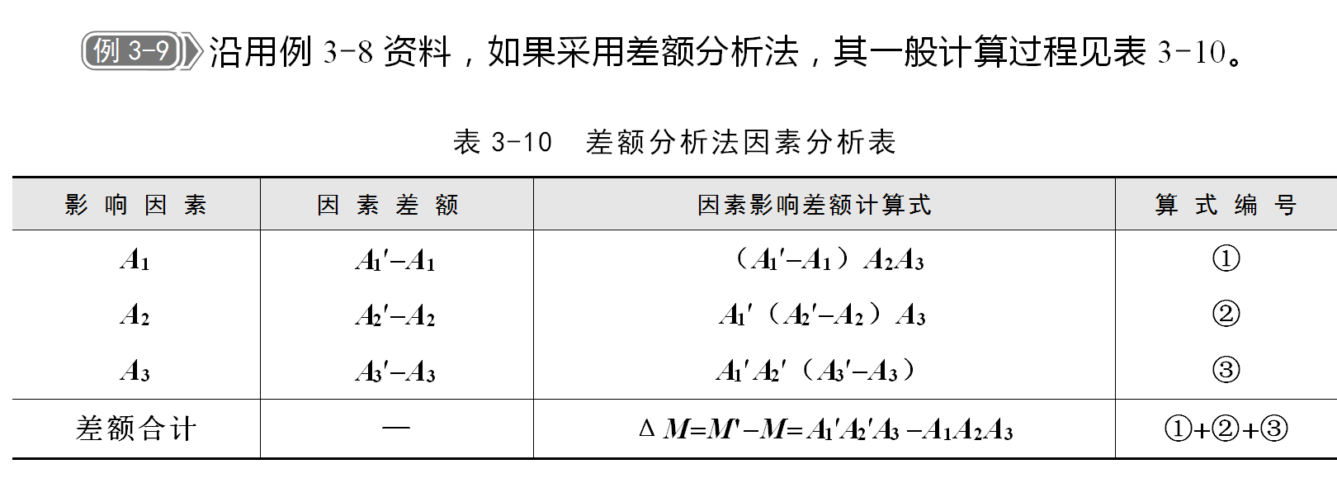
第三章物流成本控制的基本方法>因素分析法

Slide 66
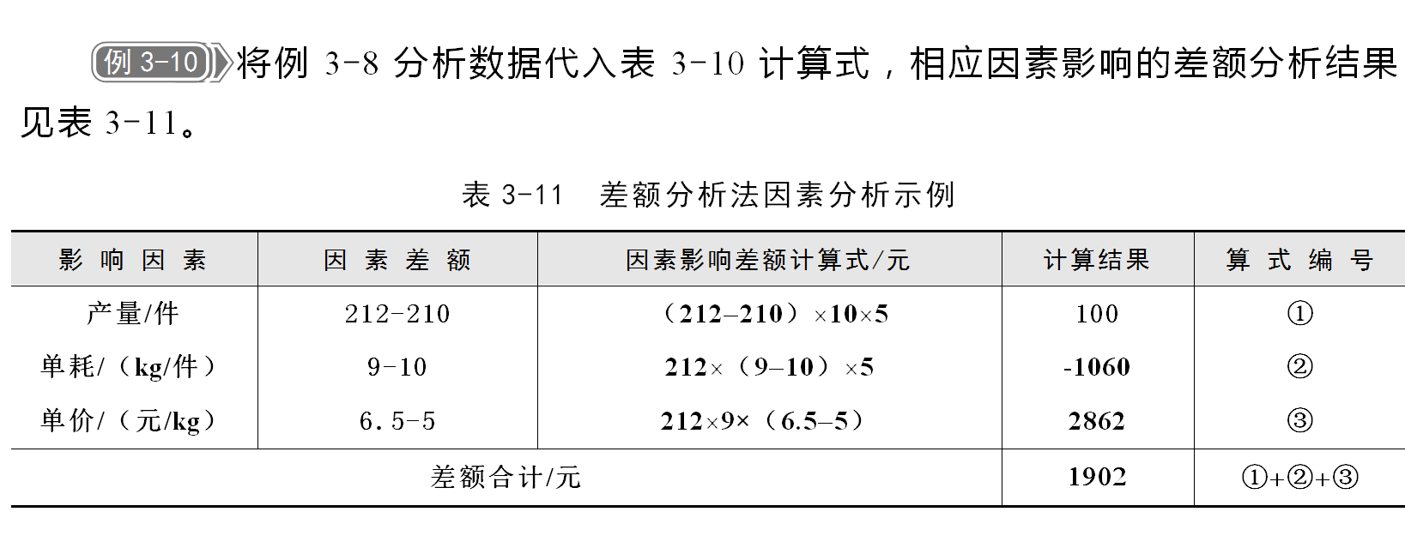
第三章物流成本控制的基本方法>因素分析法

Slide 67
第三章物流成本控制的基本方法>因素分析法
三、“因素变动率”分析法
考虑到连环替代法在确定替代因素顺序时的非唯一性的缺陷，有人提出了不同于连环替代法的分析思路与分析公式体系。因其公式体系的核心是计算因素变动率，并按各因素变动率的大小来分摊成本指标变动差额 ΔM，故在此将其称为“因素变动率”分析法。本书仅对其中的乘积关系的因素分析公式介绍如下。

Slide 68

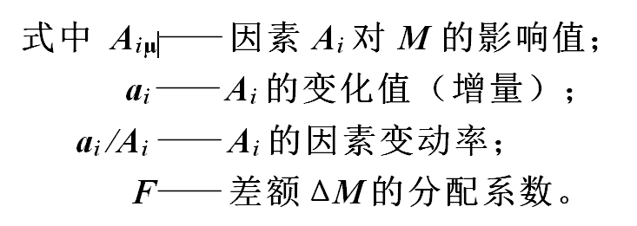
第三章物流成本控制的基本方法>因素分析法

Slide 69
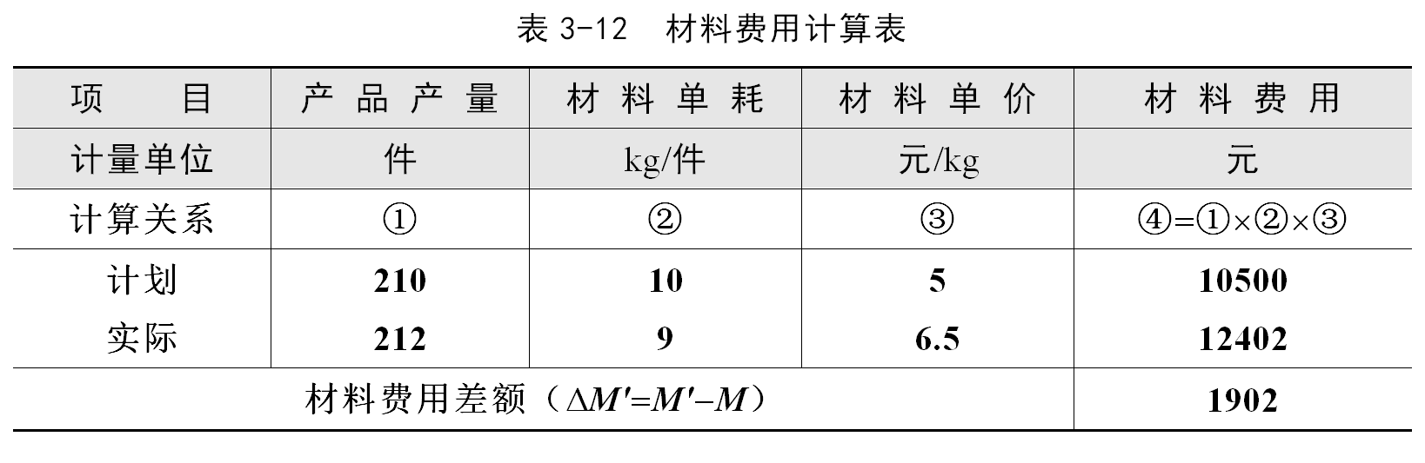
第三章物流成本控制的基本方法>因素分析法

Slide 70
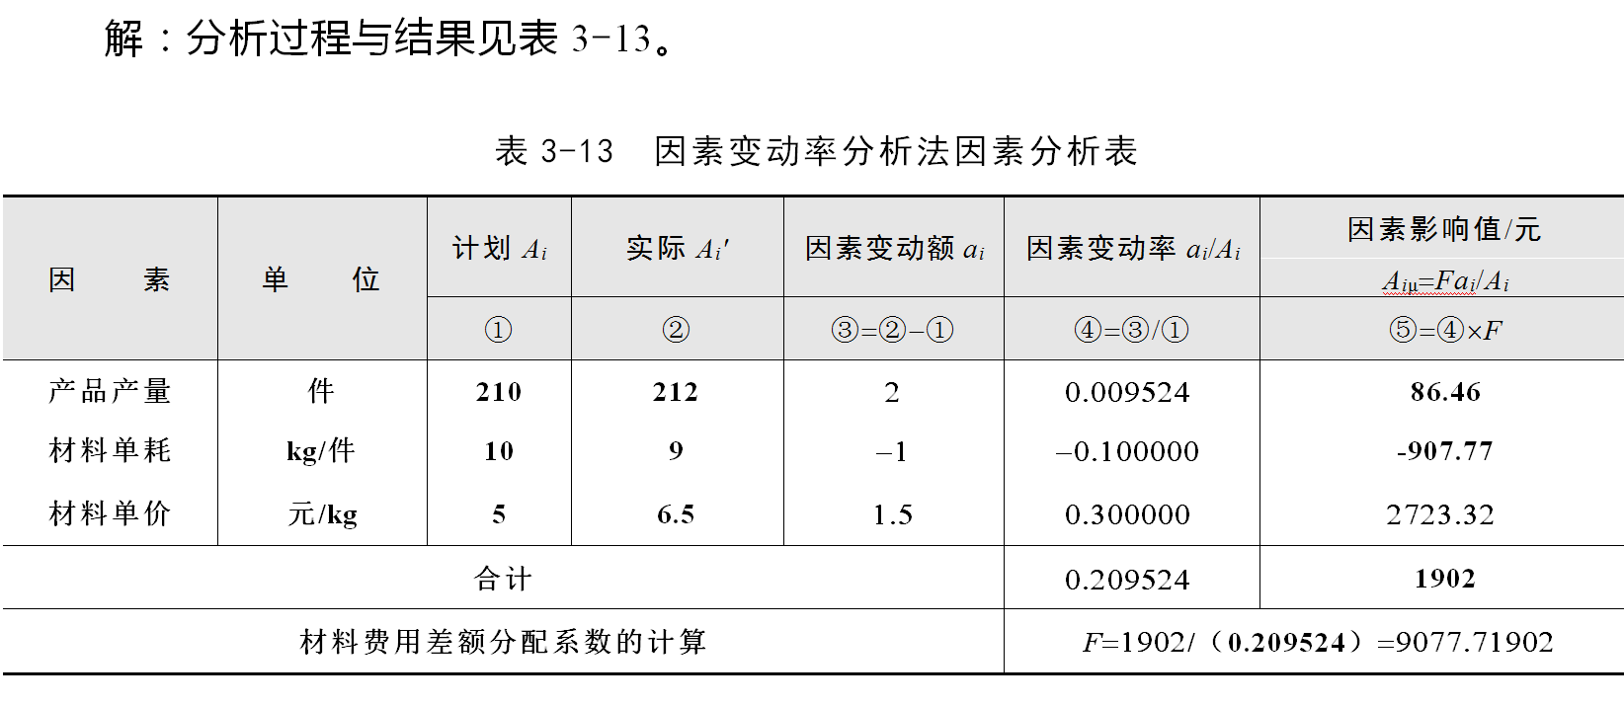
第三章物流成本控制的基本方法>因素分析法

Slide 71
第五节 变动成本差异的计算与分析
第三章物流成本控制的基本方法>变动成本差异的计算与分析
变动成本差异计算与分析的意义
追根求源，对不利差异的影响因素进行必要的控制。
变动成本差异计算
的基本原理
“实际价格×实际数量”与“价格标准×用量标准”之差。
变动成本差异
的计算
价格差异的计算
用量差异的计算
变动成本差异的汇总
Notes:
产品成本的日常控制，是通过计算其所耗工料费的实际变动成本与标准变动成本之间的成本差异，并对其差异产生的原因进行因素分析后，采取相应的措施来实现的。

Slide 72
第三章物流成本控制的基本方法>变动成本差异的计算与分析
一、变动成本差异计算与分析的意义
以产品所耗用工料费的标准价格、标准消耗量编制的费用预算与所耗用工料费的实际价格、实际消耗量所反映的费用执行结果之间，必然会出现数额上的差异。凡实际变动成本大于预算变动成本（或标准变动成本）的差异，称之为不利差异；凡实际变动成本小于预算变动成本（或标准变动成本）的差异，称之为有利差异。
变动成本差异的计算与分析，是成本控制的一项重要工作，其在成本控制中的作用如图3-2所示。

Slide 73
第三章物流成本控制的基本方法>变动成本差异的计算与分析
图3-2 变动成本差异的计算与分析在成本控制中的作用
制订标准成本
编制成本预算
变动成本差异计算
采取控制措施
实施有效管控
修订标准成本或预算
变动成本差异分析
提出控制对策或建议
编制业绩报告
绩效考核评价

Slide 74
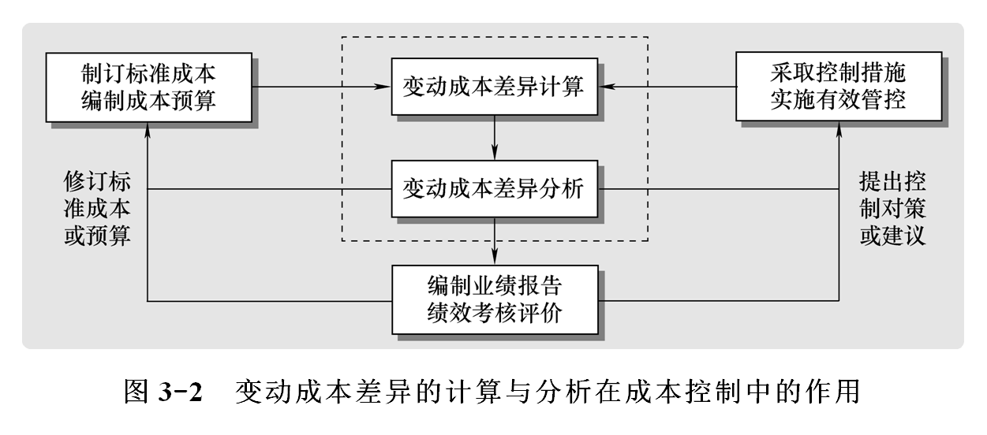
第三章物流成本控制的基本方法>变动成本差异的计算与分析

Slide 75
第三章物流成本控制的基本方法>变动成本差异的计算与分析
二、变动成本差异计算的基本原理
由于产品的标准变动成本可分解为直接材料、直接人工和变动制造费用三个成本项目，而直接材料、直接人工和变动制造费用这三个成本项目都具有单独的价格标准和用量标准，因此，这三大成本项目的成本差异，都可概括为“实际价格×实际数量”与“价格标准×用量标准”之差。其基本原理如图3-3和图3-4所示。

Slide 76
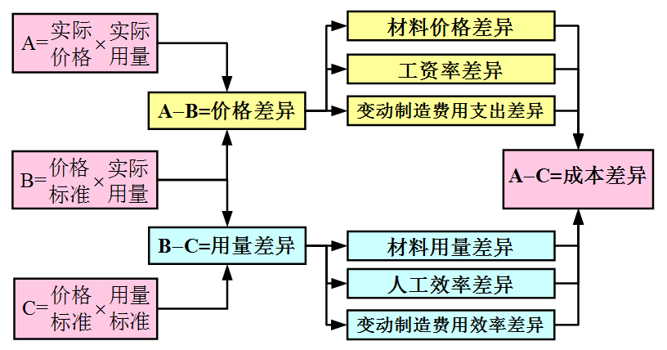
第三章物流成本控制的基本方法>变动成本差异的计算与分析
图3-3 变动成本差异计算的基本原理

Slide 77
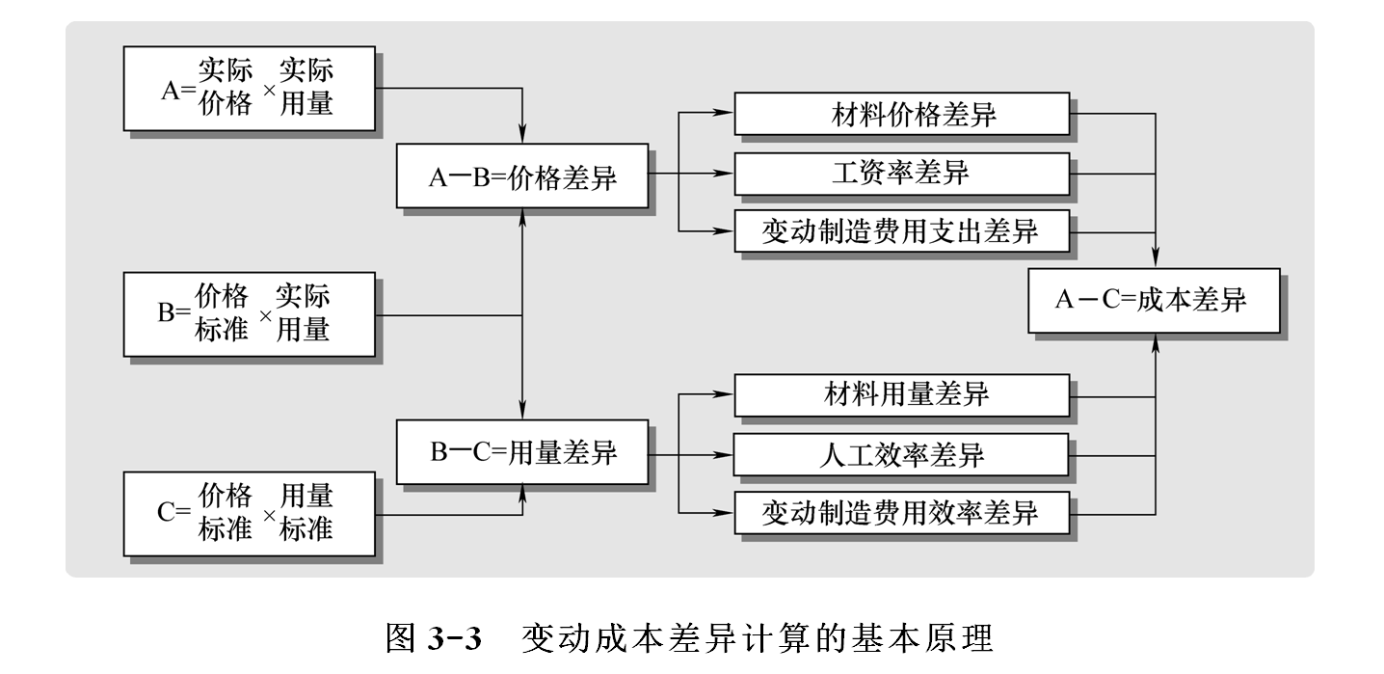
第三章物流成本控制的基本方法>变动成本差异的计算与分析

Slide 78
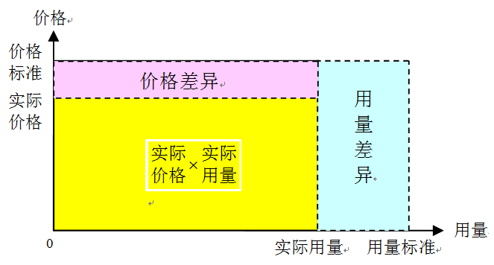
第三章物流成本控制的基本方法>变动成本差异的计算与分析
图3-4 价格差异与用量差异均为有利差异时的成本差异图解

Slide 79
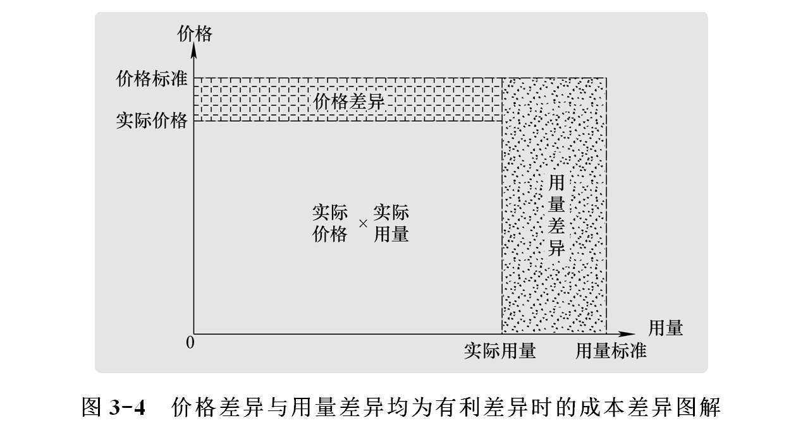
第三章物流成本控制的基本方法>变动成本差异的计算与分析

Slide 80
第三章物流成本控制的基本方法>变动成本差异的计算与分析
三、变动成本差异的计算
（一）价格差异的计算
                1．材料价格差异的计算
                2．工资率差异的计算
                3．变动制造费用支出差异的计算
（二）用量差异的计算
                1．材料用量差异的计算
                2．人工效率差异的计算
                3．变动制造费用效率差异的计算
（三）变动成本差异的汇总

Slide 81
第三章物流成本控制的基本方法>变动成本差异的计算与分析
（一）价格差异的计算
现以百汇物流公司的某流通加工车间甲工位的甲产品成本数据为例（见表3-14和表3-15），说明变动成本差异的计算方法。

Slide 82
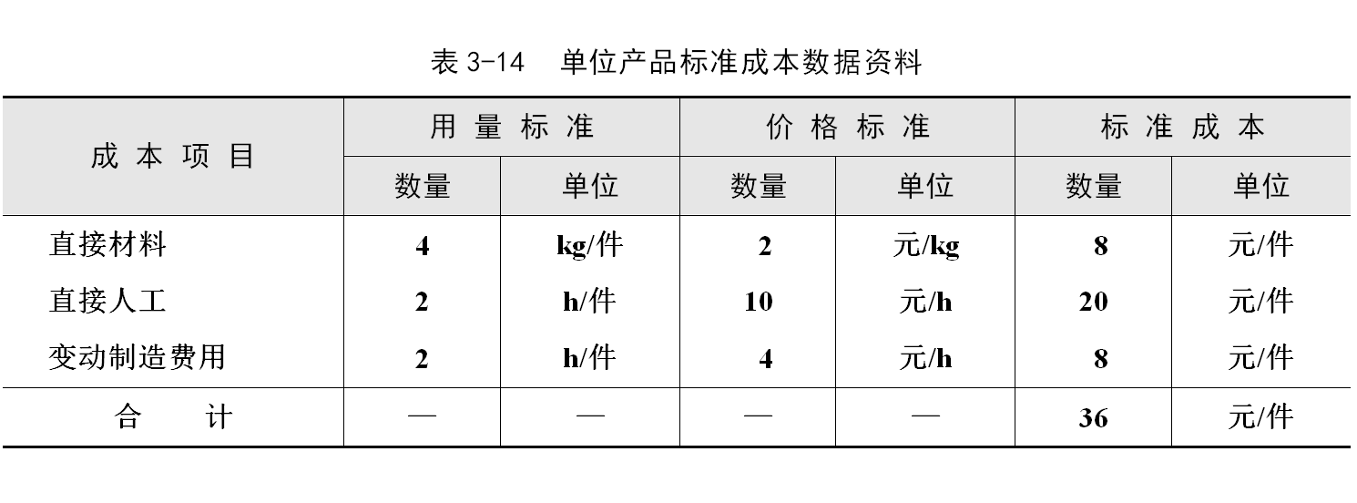
第三章物流成本控制的基本方法>变动成本差异的计算与分析

Slide 83
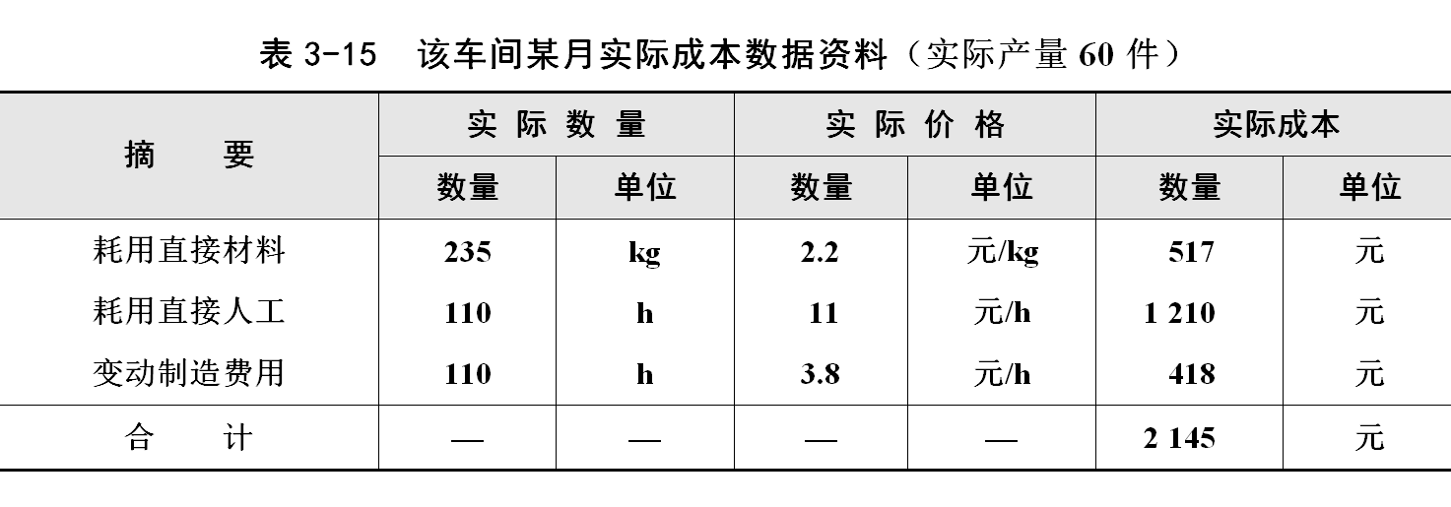
第三章物流成本控制的基本方法>变动成本差异的计算与分析

Slide 84
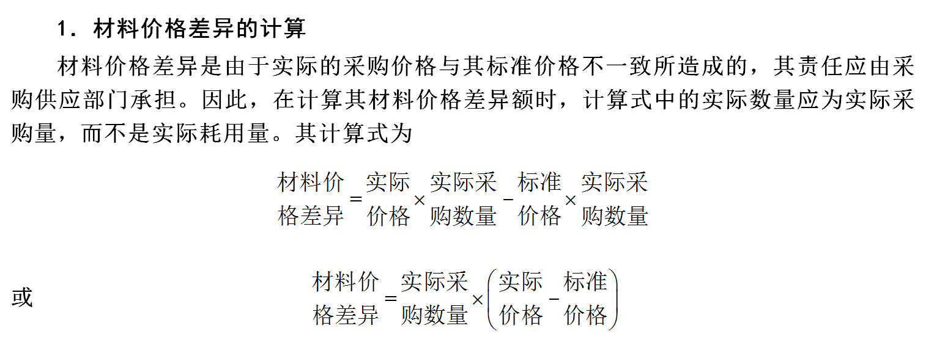
第三章物流成本控制的基本方法>变动成本差异的计算与分析

Slide 85
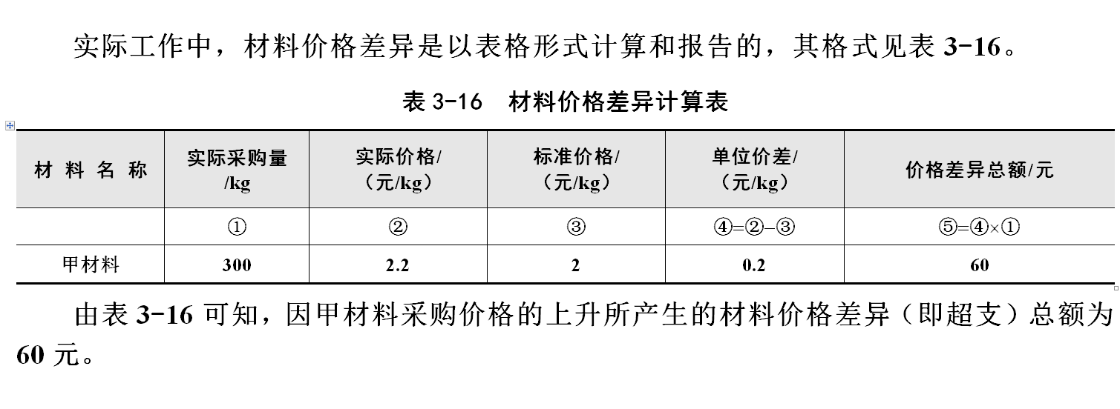
第三章物流成本控制的基本方法>变动成本差异的计算与分析

Slide 86
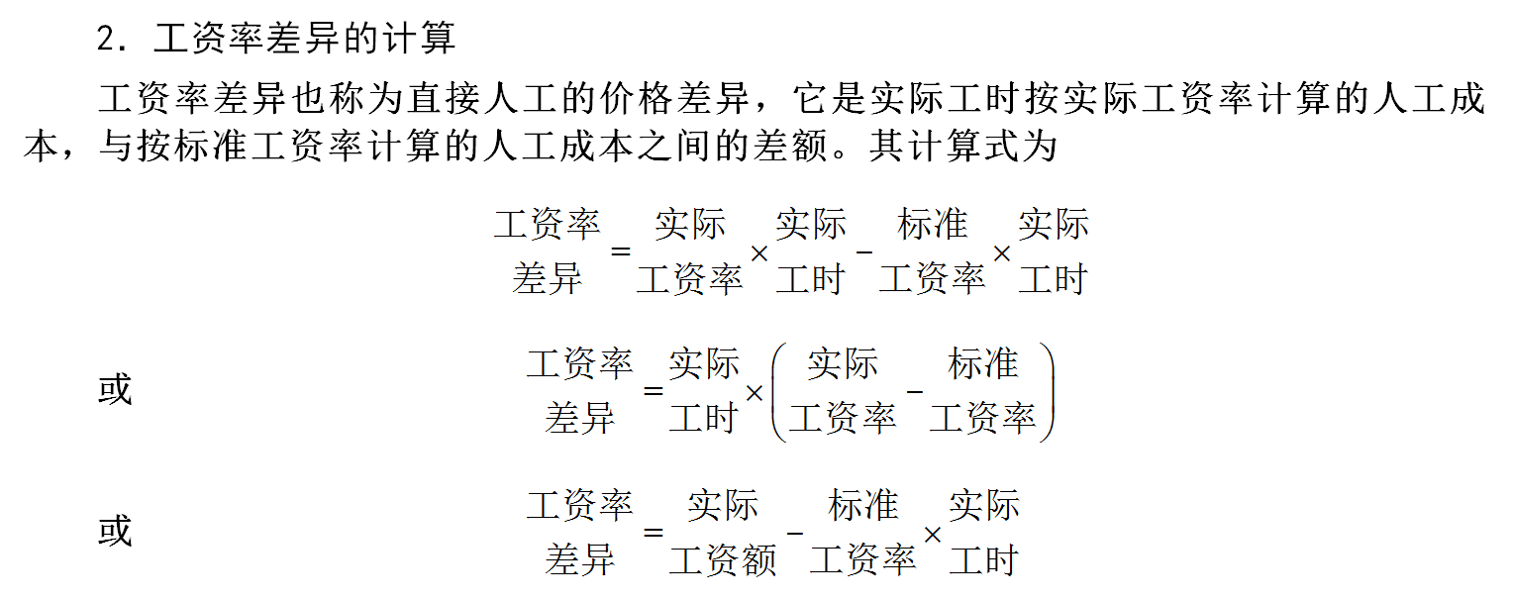
第三章物流成本控制的基本方法>变动成本差异的计算与分析

Slide 87
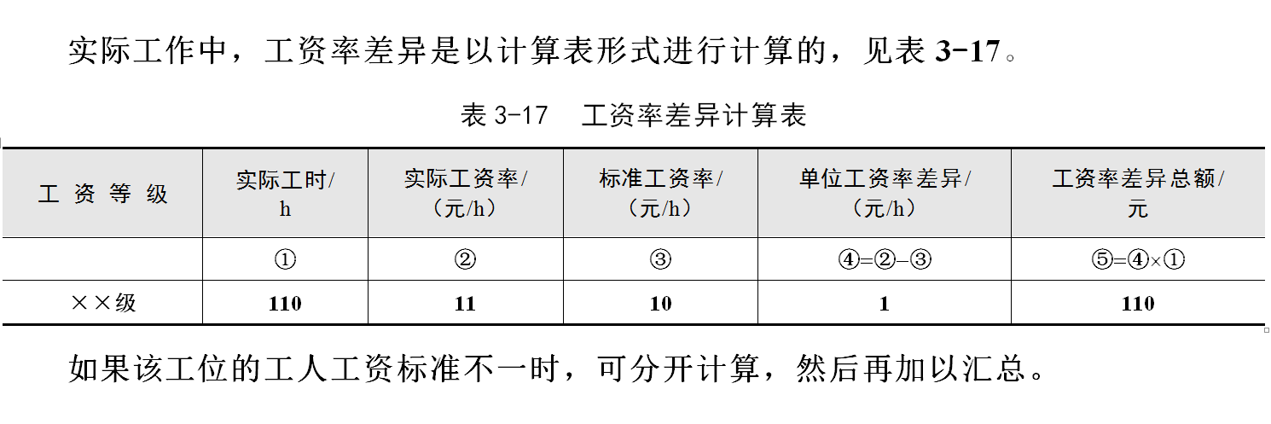
第三章物流成本控制的基本方法>变动成本差异的计算与分析

Slide 88
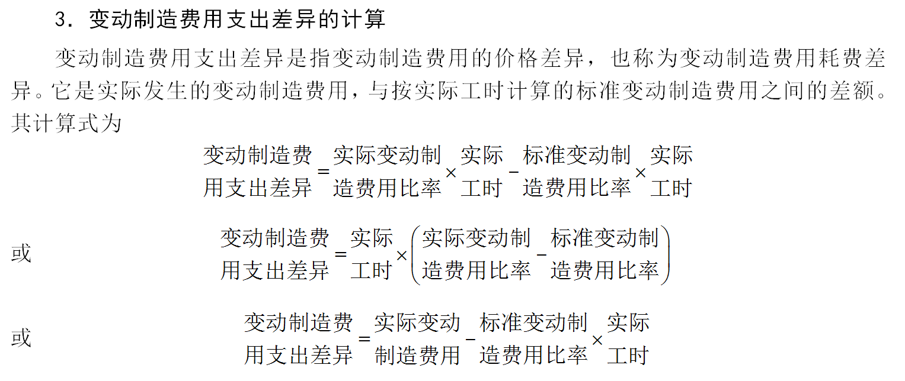
第三章物流成本控制的基本方法>变动成本差异的计算与分析

Slide 89
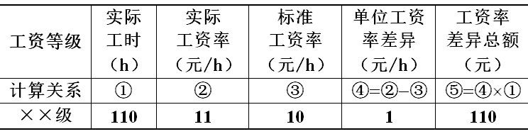
表3-17 工资率差异计算表
第三章物流成本控制的基本方法>变动成本差异的计算与分析
第三章物流成本控制的基本方法>变动成本差异的计算与分析
Notes:
如果该工位的工人工资标准不一时，可分开计算，然后再加以汇总。

Slide 90
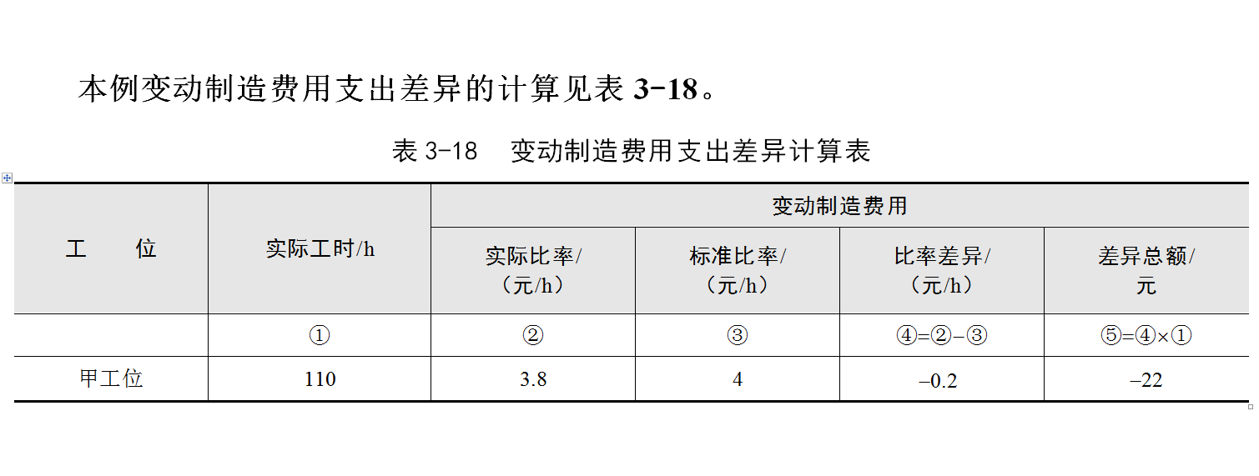
第三章物流成本控制的基本方法>变动成本差异的计算与分析

Slide 91
第三章物流成本控制的基本方法>变动成本差异的计算与分析
（二）用量差异的计算
                1．材料用量差异的计算
                2．人工效率差异的计算
                3．变动制造费用效率差异的计算

Slide 92

第三章物流成本控制的基本方法>变动成本差异的计算与分析

Slide 93
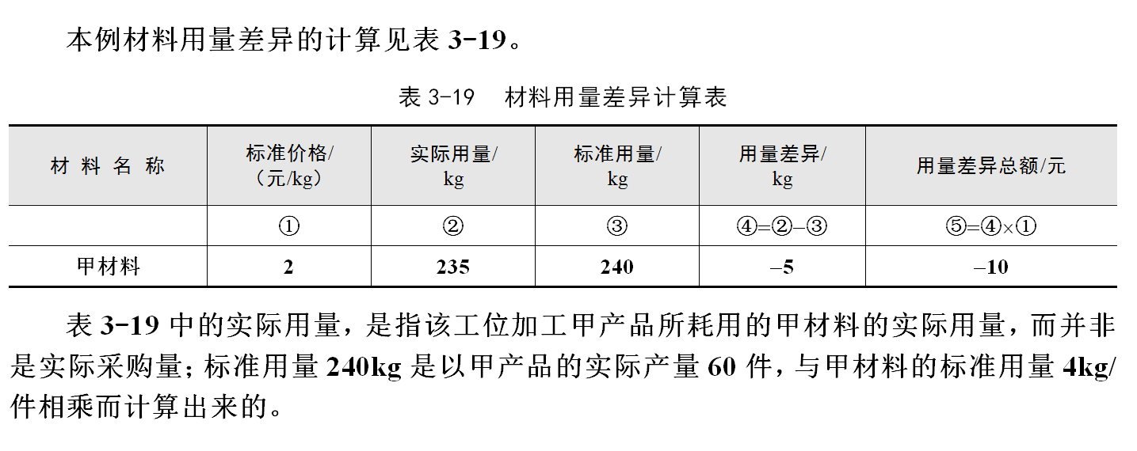
第三章物流成本控制的基本方法>变动成本差异的计算与分析

Slide 94
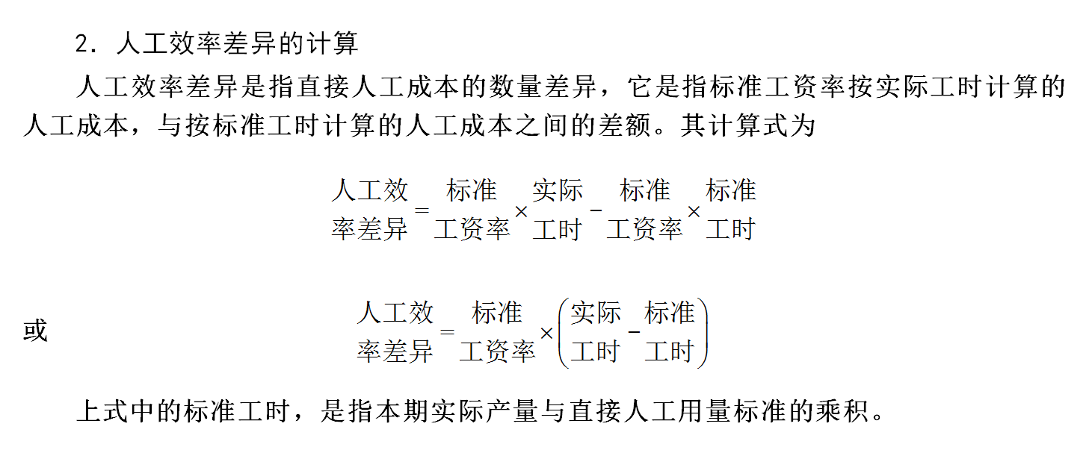
第三章物流成本控制的基本方法>变动成本差异的计算与分析

Slide 95
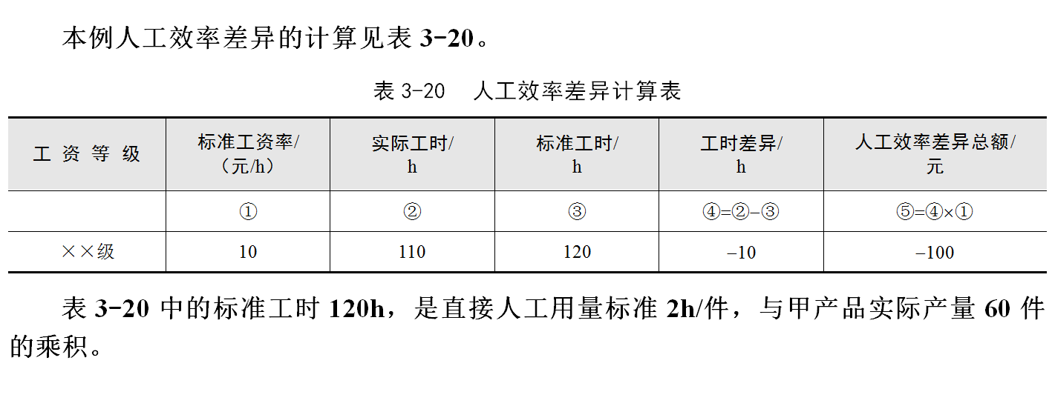
第三章物流成本控制的基本方法>变动成本差异的计算与分析

Slide 96
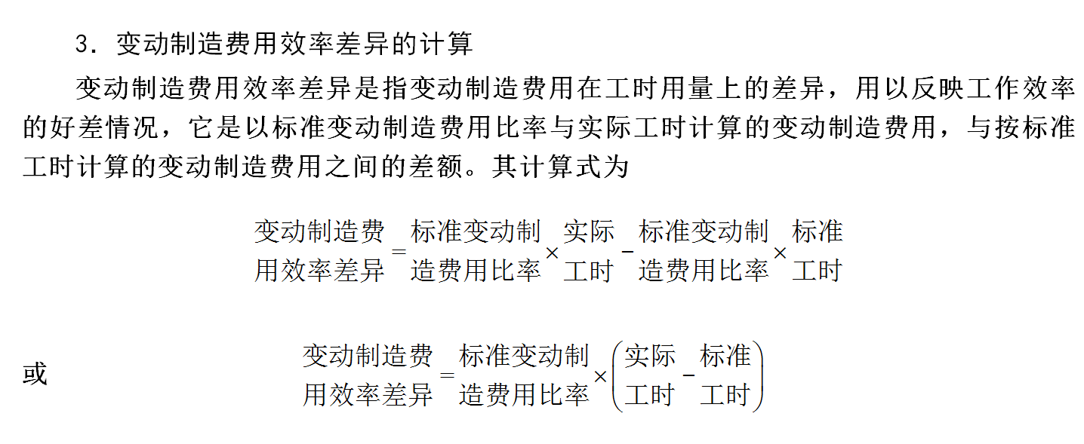
第三章物流成本控制的基本方法>变动成本差异的计算与分析

Slide 97
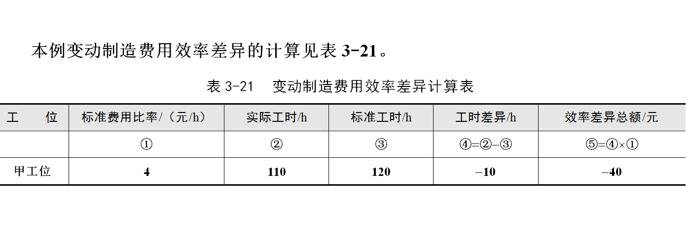
第三章物流成本控制的基本方法>变动成本差异的计算与分析

Slide 98
第三章物流成本控制的基本方法>变动成本差异的计算与分析
（三）变动成本差异的汇总
上述各项差异的计算，应通过汇总表的形式加以综合反映。本例变动成本差异汇总表见表3-22。

Slide 99
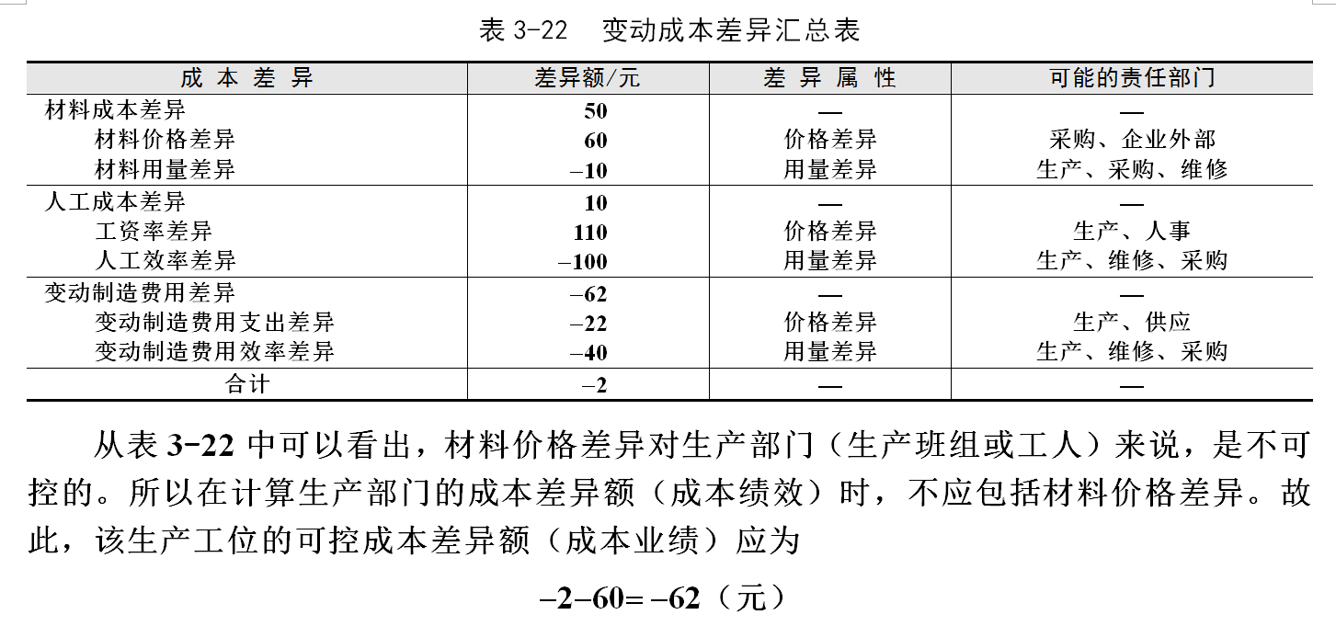
第三章物流成本控制的基本方法>变动成本差异的计算与分析

Slide 100
第三章物流成本控制的基本方法>变动成本差异的计算与分析
四、变动成本差异的分析
          1．材料价格差异的分析
          2．工资率差异的分析
          3．变动制造费用支出差异的分析
          4．材料用量差异的分析
          5．人工效率差异的分析
          6．变动制造费用效率差异的分析
Notes:
四、变动成本差异的分析
1．材料价格差异的分析
材料价格差异主要是因材料实际采购价格与其计划价格发生偏差而产生的，与采购部门的采购工作质量密切相关，可作为评价采购部门业绩的重要依据，一般不能用来评价生产耗用部门的成本业绩。例3-12中的材料价格差异超支60元，属不利差异，应查明原因并加以必要的控制。
材料价格差异的责任部门是企业的采购供应部门，因为影响材料采购价格的各种因素（如交货方式、运输工具、材料质量、购货折扣等），通常由采购部门控制和做出决策。当然，有些因素也是采购部门无法控制或抉择的，例如国家对原材料、燃料的价格进行上调，或由于种种原因使得原材料价格普遍上涨，或由于生产部门责任紧急购入等因素，均可导致材料价格的不利差异。另外，也有相反的情况，会出现非采购部门的原因造成材料价格的有利差异。但不论哪种情况，都要进一步做出量化分析，以便明确各有关部门的经济责任。
2．工资率差异的分析
工资率差异常为不利差异，其原因可能是企业提高了职工工资水平所致，或该工位更换为技术等级高的工人，或对该工位的工人工资进行了晋级，或临时加班提高了工时津贴等。
在实际工作中，如果在技术等级低的工位上安排了技术等级高（相应工资级别高）的工人时，也会产生不利的工资率差异，这应是工资费用控制的重点。
3．变动制造费用支出差异的分析
变动制造费用支出差异所反映的不仅是费用支付价格方面的节约或超支，同时也包括各费用明细项目在用量方面的节约或浪费。因此，对变动制造费用的各明细项目有必要加以详细分析，找出超支的主要原因。例如对变动制造费用进一步分解为间接材料、间接人工、动力费等，并从其价格与用量两个方面进行详细分析。
4．材料用量差异的分析
导致材料用量差异的因素，主要包括生产工人的技术熟练程度和对工作的责任感、加工设备的完好程度、材料的质量和规格是否符合规定要求，以及产品质量控制是否健全、有无贪污盗窃等。显然，材料的质量问题或工艺要求的变化而导致的材料用量增加，不应由生产部门负责。
例如，采购部门为压低材料进价，大量购入劣质材料而造成的生产部门用料过多，甚至增加了废次品等，由此而产生的材料用量差异应由采购部门负责。由于设备维修部门原因而使设备失修，出现材料用量上的浪费现象，也必然反映在材料用量差异上，而这部分差异应由设备维修部门负责。
在剔除非生产部门责任造成的用量差异后，对剩余的用量差异应查找出原因，看其是否由于工人粗心大意、缺乏训练或技术水平较低等原因造成的。
5．人工效率差异的分析
人工效率差异实质上是反映在实际生产过程中工时的利用效率。实耗工时与实耗标准工时不一致，说明其生产效率（以工时表示）利用的好差，实耗工时小于标准工时，说明其生产效率高，反之说明其生产效率低。
实耗工时高低的决定因素是多方面的，例如工人的责任心、生产积极性、技术水平、时间利用程度、机器设备利用程度等均可能对生产效率产生影响。在一般情况下，人工效率差异应由生产部门负责；但如果是由于采购部门购入不合格的材料或因停工待料、机器维修、工艺调整甚至停电、停水等生产部门无法控制的因素而导致的人工效率差异，应由相应的责任部门负责。
6．变动制造费用效率差异的分析
变动制造费用效率差异也是反映在实际生产过程中工时的利用效率情况，这项差异应称为工时的效率差异，但人们已习惯称之为变动制造费用效率差异。此项差异的因素分析方法，基本与人工效率差异的分析方法相同。

Slide 101
【复习思考题】
第三章物流成本控制的基本方法>
1.简述弹性预算的基本原理。
2.目标成本有哪些作用？
3.简述标准成本法的适用范围。
4.因素分析法包括哪几种方法？
5.简述变动成本差异计算与分析的意义。
6.简述定额管理的意义。

Slide 102
复习思考题
第三章物流成本控制的基本方法>
1．简述弹性预算的基本原理。
2．目标成本有哪些作用？
3．简述标准成本法的适用范围。
4．因素分析法包括哪几种方法？
5．简述变动成本差异计算与分析的意义。
6．简述定额管理的意义。

Slide 103
第三章物流成本控制的基本方法>
【练习3-1】华瑞酒业公司在计划期内预计销售青叶酒1 000件，销售单价预计为50元/件，单位变动成本预计为20元/件，分摊固定成本预计为15 000元。请采用弹性预算方法编制该酒的收入、成本和利润预算，其结果填入表3-23与表3-24。

Slide 104
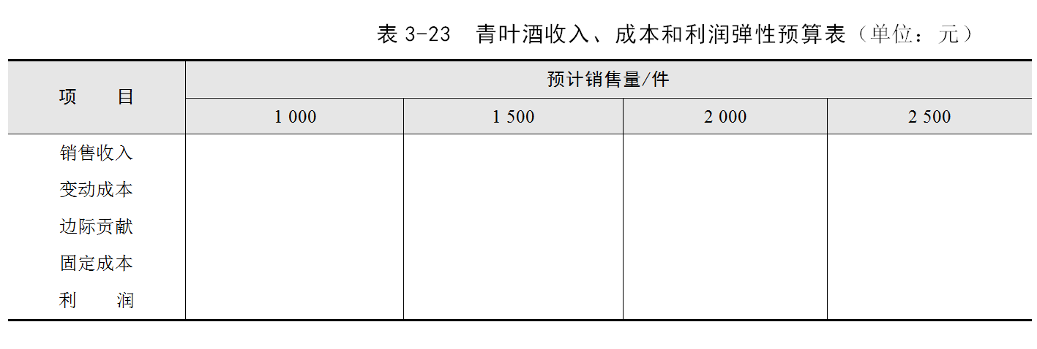
第三章物流成本控制的基本方法>

Slide 105
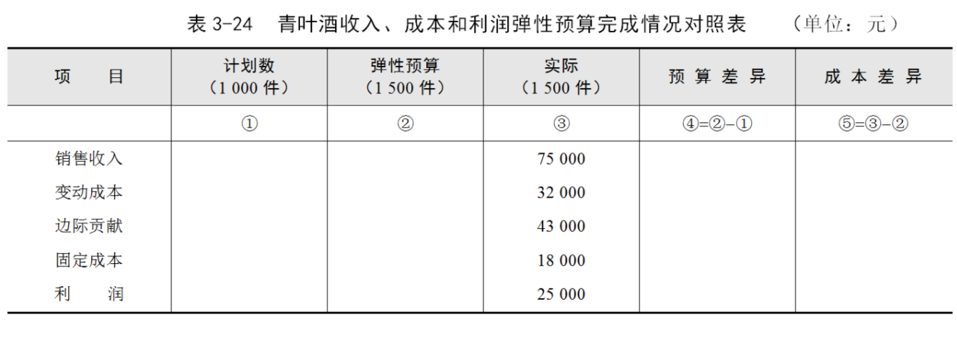
第三章物流成本控制的基本方法>

Slide 106
第三章物流成本控制的基本方法>
【练习3-2】青叶酒单位售价为50元/件，单位产品的变动成本为20元/件，分摊固定成本预计为15 000元，试计算其盈亏临界点销售量。
【练习3-3】汽车CDX-B总成由8种零件组成，根据表3-25数据，计算“价值系数”“零件目标成本”和“零件成本应降低额”并填写于表3-25内（产品目标成本为48元）。

Slide 107
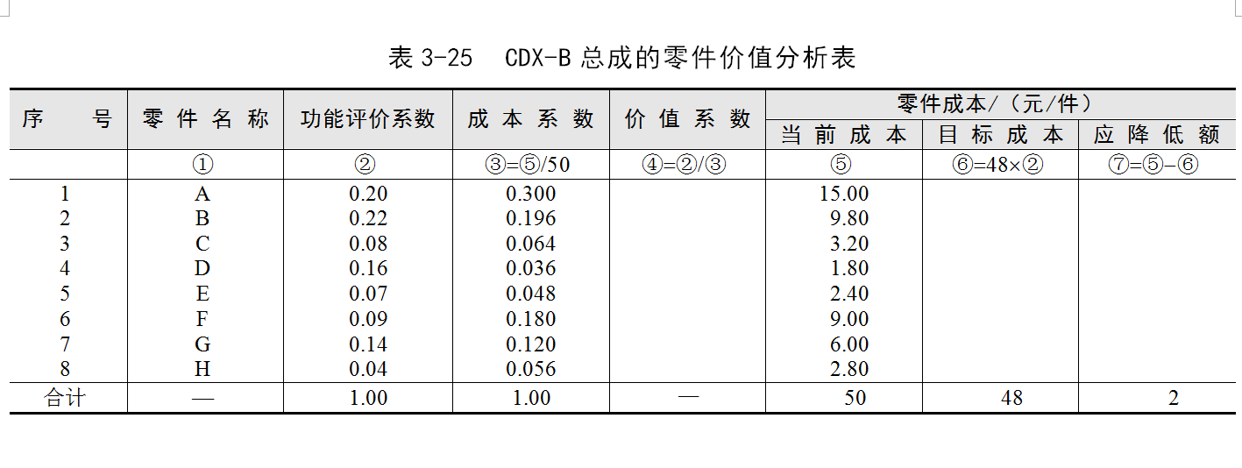
第三章物流成本控制的基本方法>

Slide 108
第三章物流成本控制的基本方法>
【练习3-4】某企业9月某种原材料费用的实际值是9 240元，而其计划值是8 000元。实际比计划增加1 240元。由于原材料费用是由产品产量、单位产品材料消耗用量和材料单价3个因素的乘积构成的，因此，可以将材料费用这一总指标分解为3个因素，然后逐个分析它们对材料费用总额的影响方向和程度。现假定这3个因素的数值见表3-26。

Slide 109
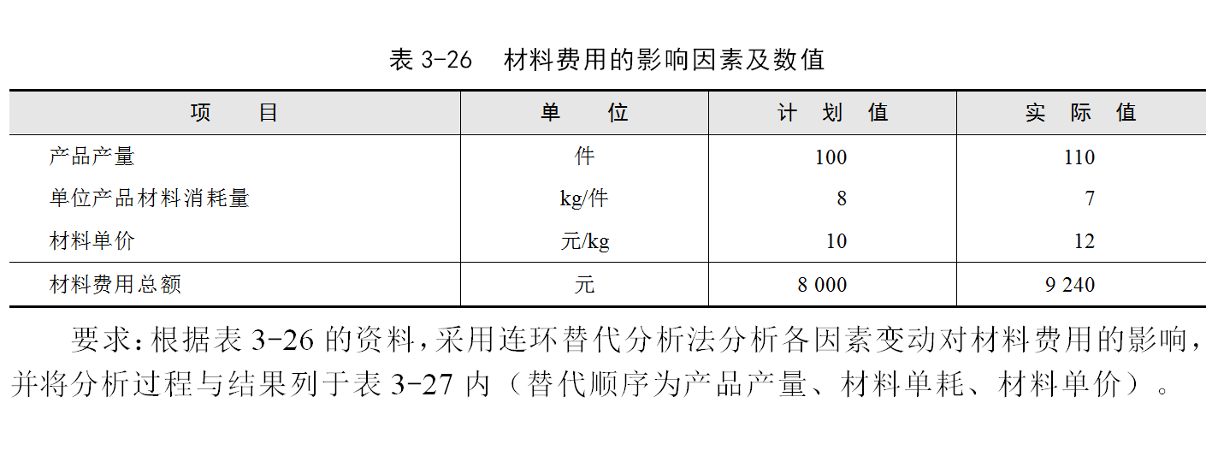
第三章物流成本控制的基本方法>

Slide 110

第三章物流成本控制的基本方法>

Slide 111
第三章物流成本控制的基本方法>
【练习3-5】鑫盛工具厂所生产的BS-C工具成本数据见表3-28和表3-29，要求分别计算其工料费的成本差异，并将结果填列于表3-30、表3-31和表3-32（注：为简便起见，假定本题中的直接材料用量与其采购量相同）。

Slide 112

第三章物流成本控制的基本方法>

Slide 113

第三章物流成本控制的基本方法>

Slide 114

第三章物流成本控制的基本方法>

Slide 115

第三章物流成本控制的基本方法>

Slide 116


Slide 117


